Slide 1

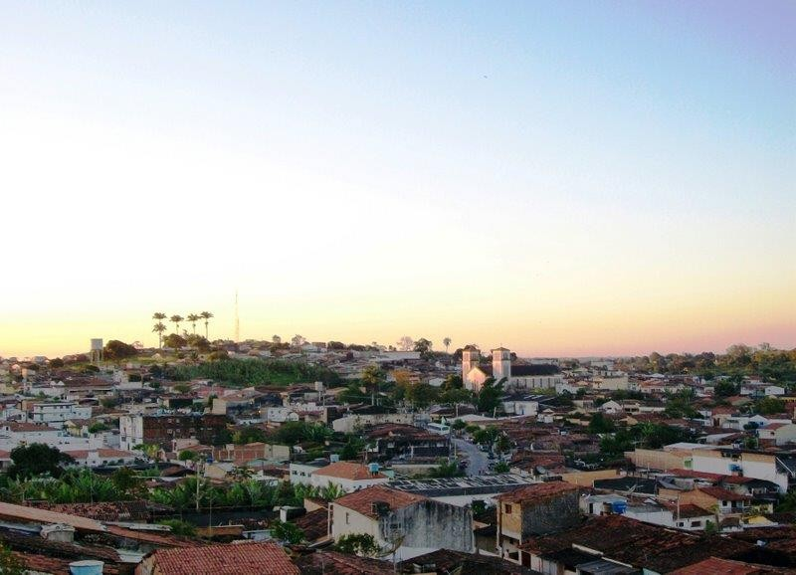
1º QUADRIMESTRE 2022
Seja Bem-Vindo
Audiência Pública da
Saúde
Lagoa Seca-PB

Slide 2

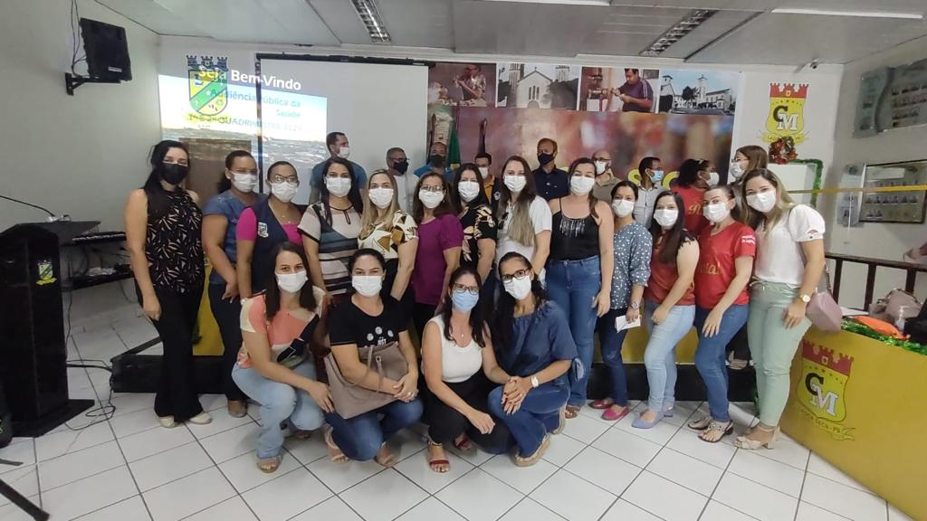
Relatório do 1º Quadrimestre da Saúde de 2022
APRESENTAÇÃO
A Secretaria Municipal de Saúde de Lagoa Seca vem por meio deste documento, prestar contas e tornar públicas as ações realizadas no 1º quadrimestre de 2022, considerando o que determina a Lei Complementar Nº 141, de 13 de Janeiro de 2012 a apresentação do relatório detalhado em audiência pública na Casa Legislativa.
Cristiane Cavalcante Costa
Secretaria Municipal de Saúde

Slide 3
Relatório do 1º Quadrimestre da Saúde de 2022
SECRETARIA DE
SAÚDE
ESTE RELATÓRIO APRESENTA-SE EM QUATRO BLOCOS:
I – CARACTERIZAÇÃO DA GESTÃO
II – DEMONSTRATIVO DO MONTANTE DOS RECURSOS APLICADOS
III - AUDITORIAS REALIZADAS EM FASE DE EXECUÇÃO/VISITAS TÉCNICAS
IV – REDE FÍSICA DE SERVIÇOS PÚBLICOS DE SAÚDE

Slide 4

Relatório do 1º Quadrimestre da Saúde de 2022
Relatório do 3º Quadrimestre da Saúde de 2020
SECRETARIA DE
SAÚDE
PRIMEIRO BLOCO
CARACTERIZAÇÃO
DA GESTÃO

Slide 5
Relatório do 1º Quadrimestre da Saúde de 2022
SECRETARIA DE
SAÚDE
PREFEITO CONSTITUCIONAL
FABIO RAMALHO DA SILVA
Data da Posse: 01/01/2017
VICE-PREFEITA
MARIA DALVA LUCENA DE LIMA
Data da Posse: 01/01/2017
SECRETÁRIA DE SAÚDE
CRISTIANE CAVALCANTI COSTA
Data da Posse: 01/01/2021
FUNDO MUNICIPAL DE SAÚDE
Instrumento legal de criação do FMS. Lei Nº 014/2009, de 28/09/2009.
CNPJ do FMS: 11.264.183/0001-79
Gestor do FMS: CRISTIANE CAVALCANTI COSTA
Cargo do Gestor do FMS: Secretária de Saúde

Slide 6
Relatório do 1º Quadrimestre da Saúde de 2022
SECRETARIA DE
SAÚDE
CONSELHO MUNICIPAL DE SAÚDE
Instrumento Legal de Reestruturação do CMS: Lei n° 009/2003.
Nome do Presidente do CMS: MERIVANIA ARAUJO BARBOSA
Segmento: Governo
Data da ultima eleição: 07/10/2020
CONFERÊNCIA MUNICIPAL DE SAÚDE
Data da Última Conferência de Saúde: 13/03/2022

Slide 7
Relatório do 1º Quadrimestre da Saúde de 2022
SECRETARIA DE
SAÚDE
EQUIPE TÉCNICA
Adriana Barbosa Andrade Cavalcanti
Coordenadora de Atenção Básica
Irilene Soraya Barbosa Cavalcanti
Coordenadora de Imunização
Merivânia Araújo Barbosa
Coordenadora de Saúde Bucal
Joedna Maria da Silva
Diretora Hospitalar
Erika Natalia de Matos Sousa
Coordenação de Vigilância Epidemiológica
Terezinha Ribeiro Cavalcanti
Responsável pela Farmácia

Slide 8
Relatório do 1º Quadrimestre da Saúde de 2022
SECRETARIA DE
SAÚDE
Tatiana Carla de Oliveira Mâcedo
Responsável pelo Laboratório Municipal
Josilene Alves do Nascimento
Responsável pelo Ponto Eletrônico
Monica Correia
Coordenadora do CAPS
Francisco Faustino da Costa
Coordenadora do SESST
Edna Dantas Guilhermino
Coordenadora dos Transportes da Saúde
Fábio José Costa
Coordenador de Vigilância Sanitária

Slide 9
Relatório do 1º Quadrimestre da Saúde de 2022
SECRETARIA DE
SAÚDE
Thiago Barros Santos
Coordenador de Vigilância Ambiental
Maria da Conceição Neves de A. Câmara
Médica Auditora
Daniele Medeiros
Coordenadora da Policlínica Municipal
Mônica Leandro Santos
Coordenadora de Regulação
Francisco de Assis Campos
Planejamento, Controle Monitoramento e Avaliação

Slide 10
Relatório do 1º Quadrimestre da Saúde de 2022
SECRETARIA DE
SAÚDE
SEGUNDO BLOCO
DEMONSTRATIVO DO MONTANTE E
FONTE DOS RECURSOS APLICADOS
NO PERÍODO

Slide 11
Relatório do 1º Quadrimestre da Saúde de 2022
SECRETARIA DE
SAÚDE
RECURSOS FINANCEIROS SUS
Investimento Mínimo em Saúde
MUNICÍPIO | ESTADO | FEDERAL
15% | 12% | 12% A 15%

Slide 12
Relatório do 1º Quadrimestre da Saúde de 2022
SECRETARIA DE
SAÚDE
INDICADORES MUNICIPAIS
INDICADORES DO ENTE FEDERADO 5º BIMESTRE SET-OUT/2021
INDICADOR | Limite Constitucional Anual
 | % Mínimo a Aplicar no Exercício | % Aplicado Até o Bimestre
Despesas Próprias com Ações e Serviços de Público de Saúde | 15 % | 24,92 %

Slide 13
Relatório do 1º Quadrimestre da Saúde de 2022
SECRETARIA DE
SAÚDE
INDICADORES MUNICIPAIS
INDICADORES DO ENTE FEDERADO 6º BIMESTRE NOV-DEZ/2021
INDICADOR | Limite Constitucional Anual
 | % Mínimo a Aplicar no Exercício | % Aplicado Até o Bimestre
Despesas Próprias com Ações e Serviços de Público de Saúde | 15 % | 27,79 %
FONTE: SIOPS – Sistema de Informações Orçamento Público da Saúde
OBS: DADOS AINDA NÃO DISPONIBILIZADOS PARA O PRIMEIRO BIMESTRE/2022 PELO SIOPS.

Slide 14
Relatório do 1º Quadrimestre da Saúde de 2022
SECRETARIA DE
SAÚDE
TRANSFERÊNCIA FUNDO A FUNDO - FNS POR BLOCO DE FINANCIAMENTO
DE ACORDO COM OS FILTROS REALIZADOS, OS VALORES APRESENTADOS SERÃO DE REPASSES MUNICIPAIS DE LAGOA SECA

Slide 15

Relatório do 1º Quadrimestre da Saúde de 2022
SECRETARIA DE
SAÚDE
REPASSES FUNDO A FUNDO
CUSTEIO | COMPARATIVO POR RDQA
Manutenção das Ações e Serviços Públicos de Saúde | 3º RDQA_2021 | 1º RDQA_2022
VIGILÂNCIA EM SAÚDE | 79.881,21 | 66.887,19
ATENÇÃO BÁSICA | 4.290.024,85 | 2.309.077,00
ASSISTÊNCIA FARMACÊUTICA | 56.726,68 | 63.263,92
ATENÇÃO DE MÉDIA E ALTA COMPLEXIDADE AMBULATORIAL E HOSPITALAR | 913.023,68 | 339.435,68
Subtotal Componente | 5.339.656,42 | 2.778.663,79
FONTE: FNS – Fundo Nacional de Saúde

Slide 16
Relatório do 1º Quadrimestre da Saúde de 2022
SECRETARIA DE
SAÚDE
REPASSES FUNDO A FUNDO
INVESTIMENTO (ATENÇÃO ESPECIALIZADA) | COMPARATIVO POR RDQA
(Estruturação da Rede de Serviços Públicos de Saúde) | 3º RDQA_2021 | 1º RDQA_2022
ESTRUTURAÇÃO DE UNIDADES DE ATENÇÃO ESPECIALIZADA EM SAÚDE | 859.960,00 | 0,00
Subtotal Componente | 859.960,00 | 0,00
FONTE: FNS – Fundo Nacional de Saúde

Slide 17
Relatório do 1º Quadrimestre da Saúde de 2022
SECRETARIA DE
SAÚDE
REPASSES FUNDO A FUNDO
Total Geral de Repasses | COMPARATIVO POR RDQA
CUSTEIO/IVESTIMENTOS | 3º RDQA_2021 | 1º RDQA_2022
Manutenção das Ações e Serviços Públicos de Saúde (CUSTEIO) | 5.339.656,42 | 2.778.663,79
Estruturação da Rede de Serviços Públicos de Saúde (INVESTIMENTO) | 859.960,00 | 0,00
TOTAL DOS COMPONENTES | 6.199.616,42 | 2.778.663,79
FONTE: FNS – Fundo Nacional de Saúde

Slide 18
Relatório do 1º Quadrimestre da Saúde de 2022
SECRETARIA DE
SAÚDE
TERCEIRO BLOCO
AUDITORIAS
REALIZADAS
FASE DE EXECUÇÃO
VISITAS TÉCNICAS

Slide 19
Relatório do 1º Quadrimestre da Saúde de 2022
Relatório do 3º Quadrimestre da Saúde de 2020
Relatório do 3º Quadrimestre da Saúde de 2020
PROCEDIMENTOS AUTORIZADOS PELA AUDITORIA DO MUNICÍPIO DE INTERNAÇÕES HOSPITALARES
SECRETARIA DE
SAÚDE
Fonte: Ministério da Saúde - Sistema de Informações Hospitalares do SUS (SIH/SUS)

Slide 20
Relatório do 1º Quadrimestre da Saúde de 2022
Relatório do 3º Quadrimestre da Saúde de 2020
Relatório do 3º Quadrimestre da Saúde de 2020
SECRETARIA DE
SAÚDE
CIRURGIAS ELETIVAS REALIZADAS NO MUNICÍPIO
Fonte: Sistema de Informações Hospitalar Local

Slide 21
Relatório do 1º Quadrimestre da Saúde de 2022
Relatório do 3º Quadrimestre da Saúde de 2020
Relatório do 3º Quadrimestre da Saúde de 2020
SECRETARIA DE
SAÚDE
QUARTO BLOCO
TRAZ INFORMAÇÕES SOBRE:
REDE FÍSICA
DE SERVIÇOS
PÚBLICOS DE SAÚDE

Slide 22
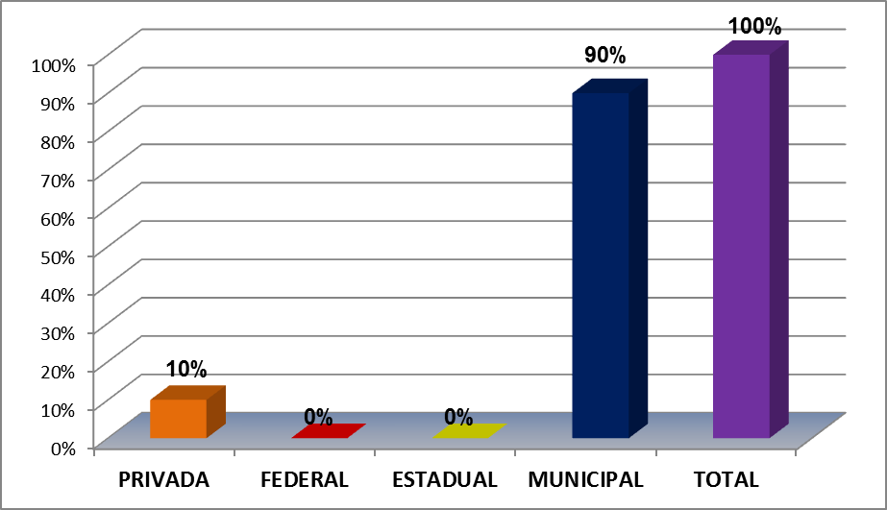
Relatório do 1º Quadrimestre da Saúde de 2022
Relatório do 3º Quadrimestre da Saúde de 2020
Relatório do 3º Quadrimestre da Saúde de 2020
SECRETARIA DE
SAÚDE
RELATÓRIO TIPO DE ESTABELECIMENTO E TIPO DE ADMINISTRAÇÃO
Fonte: MS – Cadastro Nacional de Estabelecimentos de Saúde - CNES

Slide 23
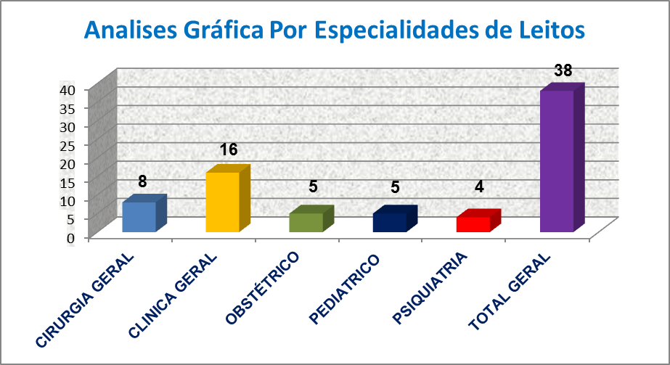
Relatório do 1º Quadrimestre da Saúde de 2022
Relatório do 3º Quadrimestre da Saúde de 2020
Relatório do 3º Quadrimestre da Saúde de 2020
SECRETARIA DE
SAÚDE
LEITOS HOSPITALAR EXISTENTES E CADASTRADOS NO CNES
Fonte: Ministério da Saúde - Sistema Nacional de Estabelecimento de Saúde (CNES)

Slide 24
Relatório do 1º Quadrimestre da Saúde de 2022
Relatório do 3º Quadrimestre da Saúde de 2020
Relatório do 3º Quadrimestre da Saúde de 2020
SECRETARIA DE
SAÚDE
REDE DE ASSISTÊNCIA À SAÚDE – SUS (OFERTA DE SERVIÇOS)
CONSULTAS | ATENDIMENTOS | EXAMES
Assistente Social Cardiologia Clínica Geral Dermatologia Endocrinologia Enfermagem Fonoaudiólogo Ginecologia Médico do Trabalho Neurologista Nutricionista Odontologia Ortopedia Pediatria Psicologia Psiquiatria Urgência e Emergência APS | APS Atendimentos ao Público na SMS Cirurgias Média Complexidade Distribuição de Medicamentos Básicos na SMS Equipe Multiprofissional APS Fisioterapia em Geral/Acupuntura Grupos Hipertensos/Diabéticos etc. Pequenas Cirurgias Ambulatoriais Transporte p/ deslocamento de pacientes e usuário p/ Consultas/Exames Especializados Urgência e Emergência Especializada Urgência na Atenção Básica Vacinação Visita Domiciliar Cirurgias de Cataratas Consultas de Vista (Com Óculos) | Coleta de Citológico Eletrocardiograma Exames Laboratoriais RX Odontológico Teste de COVID-19 Testes Rápidos Ultrassonografia Exames de Endoscopia
Fonte: Planejamento, Controle Avaliação SMS

Slide 25
Relatório do 1º Quadrimestre da Saúde de 2022
Relatório do 3º Quadrimestre da Saúde de 2020
Relatório do 3º Quadrimestre da Saúde de 2020
SECRETARIA DE
SAÚDE
PROGRAMAS DA ATENÇÃO PRIMÁRIA À SAÚDE
PROGRAMAS
ACADEMIA DA SAÚDE | SAÚDE DA MULHER
ACS | SAÚDE DO HOMEM
ACE | SAÚDE DO TRABALHADOR
ESF | SAÚDE MENTAL
ESB | SOBREPESO
CRESCER SAUDÁVEL | TABAGISMO
DOR CRÔNICA | HIPERDIA
EQUIPE MULTIPROFISSIONAL APS | PSE
SAÚDE DA CRIANÇA | PREVINE BRASIL
Fonte: Planejamento, Controle e Avaliação SMS

Slide 26
Relatório do 1º Quadrimestre da Saúde de 2022
Relatório do 3º Quadrimestre da Saúde de 2020
Relatório do 3º Quadrimestre da Saúde de 2020
SECRETARIA DE
SAÚDE
PARTICIPAÇÕES DE CURSO/EVENTOS
Devido as inúmeras participações em reuniões REMOTAS e LIVES dos profissionais da saúde nos quadrimestres apresentados, estas participações constará nos relatórios físicos impresso.

Slide 27

Relatório do 1º Quadrimestre da Saúde de 2022
Relatório do 3º Quadrimestre da Saúde de 2020
Relatório do 3º Quadrimestre da Saúde de 2020
SECRETARIA DE
SAÚDE
ATENÇÃO
BÁSICA
PRODUÇÃO SISAB E-SUS
1º QUADRIMESTRE/2022
OBS: Dados sujeitos a alterações devido as constantes atualizações no sistema.

Slide 28
Relatório do 1º Quadrimestre da Saúde de 2022
Relatório do 3º Quadrimestre da Saúde de 2020
Relatório do 3º Quadrimestre da Saúde de 2020
SECRETARIA DE
SAÚDE
RELATÓRIO DE RESUMO DE PRODUÇÃO - APS
MÉDICO (a)
Descrição | 3º RDQA_2021 | 1º RDQA_2022
Atendimento Individual | 8.330 | 7.331
Procedimentos Individualizados | 8.205 | 7.331
Vacinação | 07 | 11
Sub_Total | 16.542 | 14.673
FONTE: SISAB E-SUS

Slide 29
Relatório do 1º Quadrimestre da Saúde de 2022
Relatório do 3º Quadrimestre da Saúde de 2020
Relatório do 3º Quadrimestre da Saúde de 2020
SECRETARIA DE
SAÚDE
RELATÓRIO DE RESUMO DE PRODUÇÃO - APS
PROFISSIONAL – ENFERMEIRO (a)
Descrição | 3º RDQA_2021 | 1º RDQA_2022
Atendimento Individual | 4.325 | 3.687
Atividade Coletiva | 25 | 10
Marcadores de consumo alimentar | 18 | 0
Procedimentos Individualizados | 4.239 | 3.687
Vacinação | 14 | 06
Sub_Total | 8.621 | 7.390
FONTE: SISAB E-SUS

Slide 30
Relatório do 1º Quadrimestre da Saúde de 2022
Relatório do 3º Quadrimestre da Saúde de 2020
Relatório do 3º Quadrimestre da Saúde de 2020
SECRETARIA DE
SAÚDE
RELATÓRIO DE RESUMO DE PRODUÇÃO - APS
AUXILIAR OU TÉCNICO DE ENFERMAGEM
Descrição | 3º RDQA_2021 | 1º RDQA_2022
Procedimentos Individualizados | 5.858 | 5.297
Vacinação | 4.200 | 2.680
Sub_Total | 10.058 | 7.977
FONTE: SISAB E-SUS

Slide 31
Relatório do 1º Quadrimestre da Saúde de 2022
Relatório do 3º Quadrimestre da Saúde de 2020
Relatório do 3º Quadrimestre da Saúde de 2020
Relatório do 3º Quadrimestre da Saúde de 2020
Relatório do 3º Quadrimestre da Saúde de 2020
SECRETARIA DE
SAÚDE
RELATÓRIO DE RESUMO DE PRODUÇÃO - APS
OUTROS PROFISSIONAIS DE NÍVEL SUPERIOR
Descrição | 3º RDQA_2021 | 1º RDQA_2022
Atendimento Individual | 25 | 18
Atividade Coletiva | 54 | 61
Procedimentos Individualizados | 0 | 04
Sub_Total | 79 | 83
FONTE: SISAB E-SUS

Slide 32
Relatório do 1º Quadrimestre da Saúde de 2022
Relatório do 3º Quadrimestre da Saúde de 2020
Relatório do 3º Quadrimestre da Saúde de 2020
SECRETARIA DE
SAÚDE
RELATÓRIO DE RESUMO DE PRODUÇÃO - APS
ACS – AGENTES COMUNITÁRIOS DE SAÚDE
Descrição | 3º RDQA_2021 | 1º RDQA_2022
VISITA DOMICILIAR E TERRITORIAL - ACS | 83.663 | 75.078
Sub_Total | 83.663 | 75.078
FONTE: SISAB E-SUS

Slide 33
Relatório do 1º Quadrimestre da Saúde de 2022
Relatório do 3º Quadrimestre da Saúde de 2020
Relatório do 3º Quadrimestre da Saúde de 2020
SECRETARIA DE
SAÚDE
RELATÓRIO DE ATENDIMENTOS EQUIPE MULTIPROFISSIONAL - APS
AÇÕES | 1º RDQA_2022
Atendimentos individuais | 416
Atividades coletivas | 44
Reuniões ESF/NASF e NASF/NASF | 19
Atendimentos compartilhados/ESF | 14
Consultas domiciliares | 24
Reuniões intersetoriais | 7
Sub_Total | 524
FONTE: Equipe Multiprofissional
** Média de 12 participantes por Atividade Coletiva

Slide 34
Relatório do 1º Quadrimestre da Saúde de 2022
Relatório do 3º Quadrimestre da Saúde de 2020
Relatório do 3º Quadrimestre da Saúde de 2020
SECRETARIA DE
SAÚDE
CONSOLIDADO DOS ATENDIMENTOS DA APS
Categoria Profissional | 3º RDQA_2021 | 1º RDQA_2022
MÉDICO ESF | 16.542 | 14.673
ENFERMEIRO ESF | 8.621 | 7.390
AUX. TÉCNICO DE ENFERMAGEM ESF | 10.058 | 7.977
PROF. NÍVEL SUPERIOR ESF | 79 | 83
EQUIPE MULTIPROFISSIONAL - APS | - | 524
ACS – AGENTE COMUNITÁRIO DE SAÚDE | 83.663 | 75.078
Sub_Total | 118.963 | 105.725
FONTE: SISAB E-SUS
OBS: Dados sujeitos a alterações devido as constantes atualizações no sistema SISAB

Slide 35
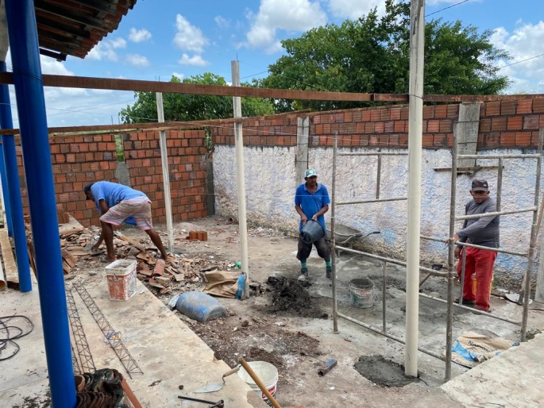
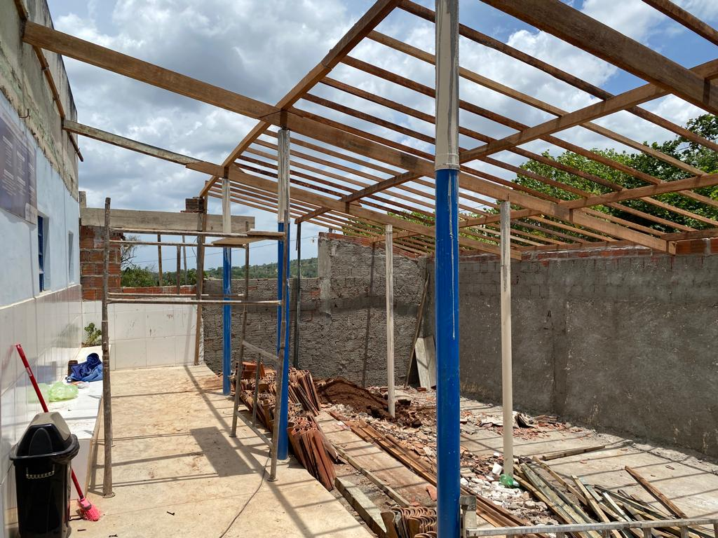
Relatório do 1º Quadrimestre da Saúde de 2022
Relatório do 3º Quadrimestre da Saúde de 2020
Relatório do 3º Quadrimestre da Saúde de 2020
SECRETARIA DE
SAÚDE
REGISTRO FOTOGRÁFICO DAS ATIVIDADES - APS
ANDAMENTO DA REFORMA DA PARTE EXTERNA NA UNIDADE DE SAÚDE DO AMARAGI

Slide 36
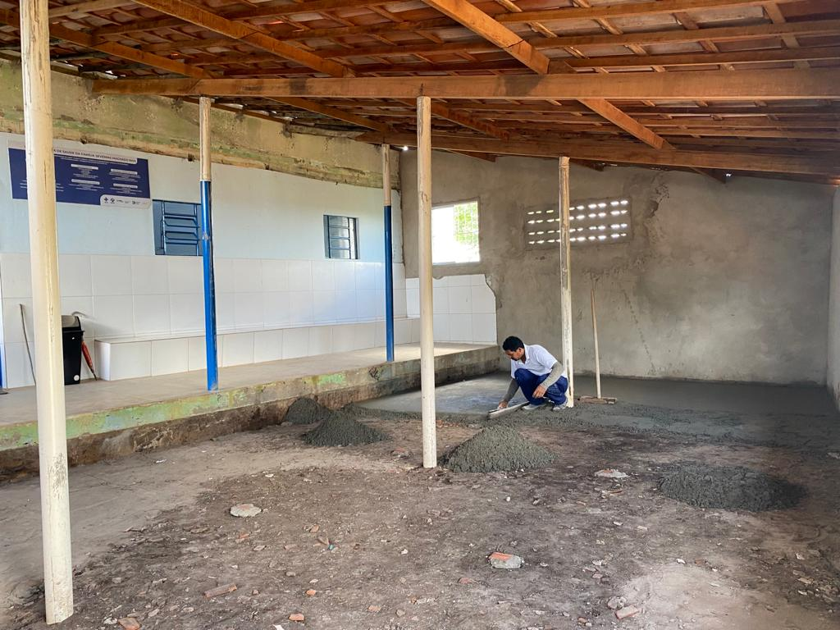
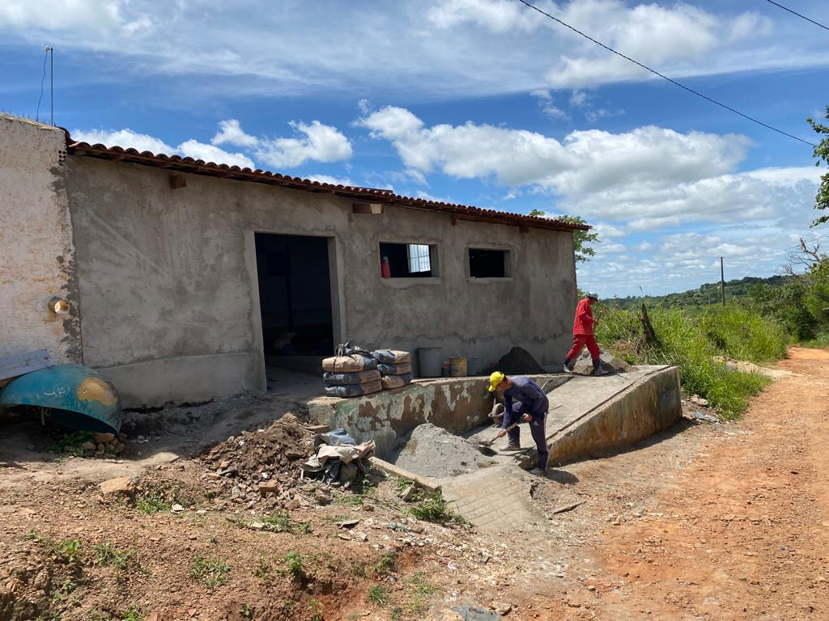
Relatório do 1º Quadrimestre da Saúde de 2022
Relatório do 3º Quadrimestre da Saúde de 2020
Relatório do 3º Quadrimestre da Saúde de 2020
SECRETARIA DE
SAÚDE
ANDAMENTO DA REFORMA DA PARTE EXTERNA NA UNIDADE DE SAÚDE DO AMARAGI

Slide 37
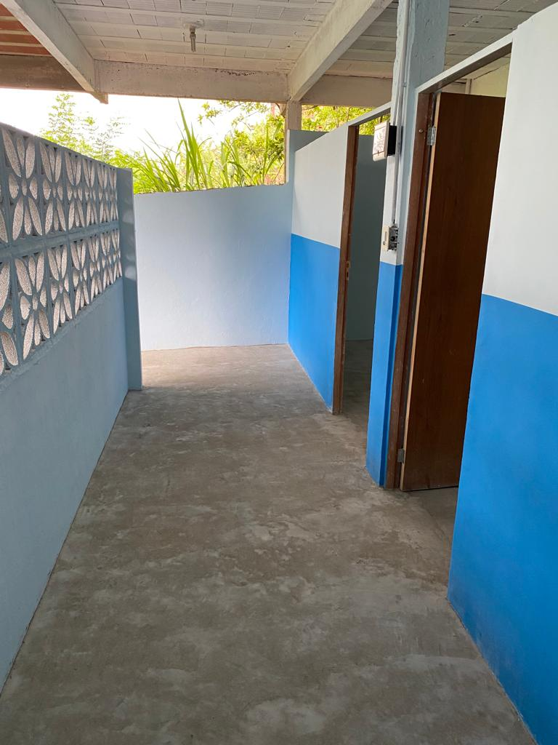
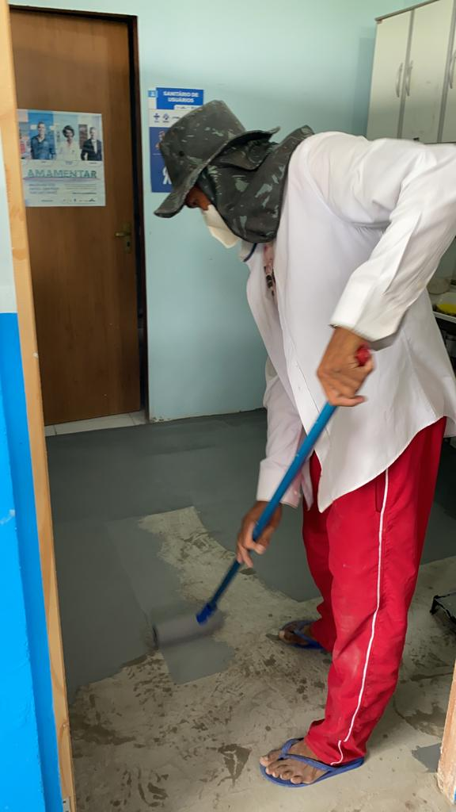
Relatório do 1º Quadrimestre da Saúde de 2022
Relatório do 3º Quadrimestre da Saúde de 2020
Relatório do 3º Quadrimestre da Saúde de 2020
SECRETARIA DE
SAÚDE
ANDAMENTO DA REFORMA NA UNIDADE DE SAÚDE DA UBSF DO BELA VISTA

Slide 38
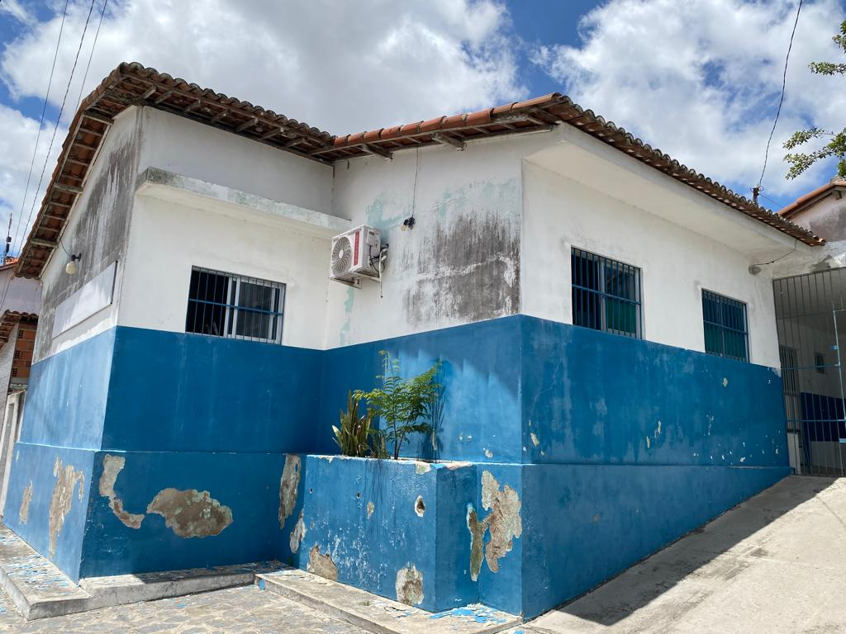
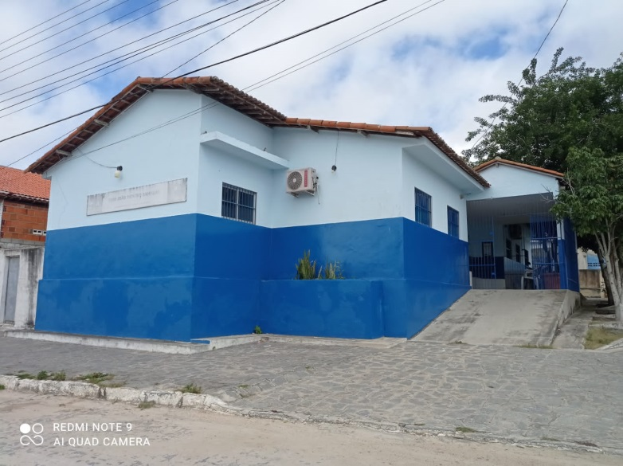
Relatório do 1º Quadrimestre da Saúde de 2022
Relatório do 3º Quadrimestre da Saúde de 2020
Relatório do 3º Quadrimestre da Saúde de 2020
SECRETARIA DE
SAÚDE
PINTURA DA UNIDADE DE SAÚDE DE CAMPINOTE

Slide 39
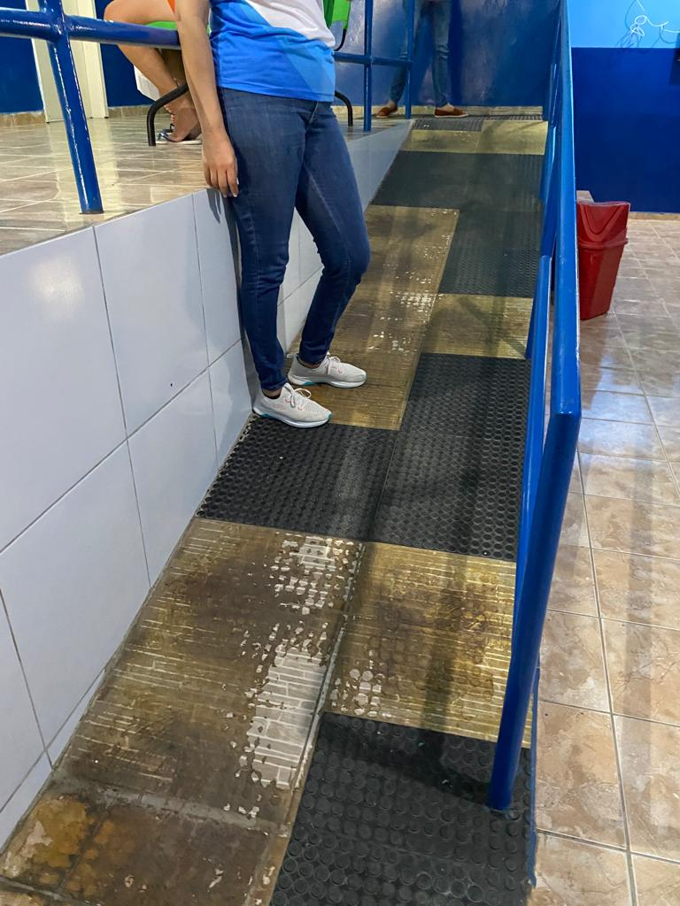
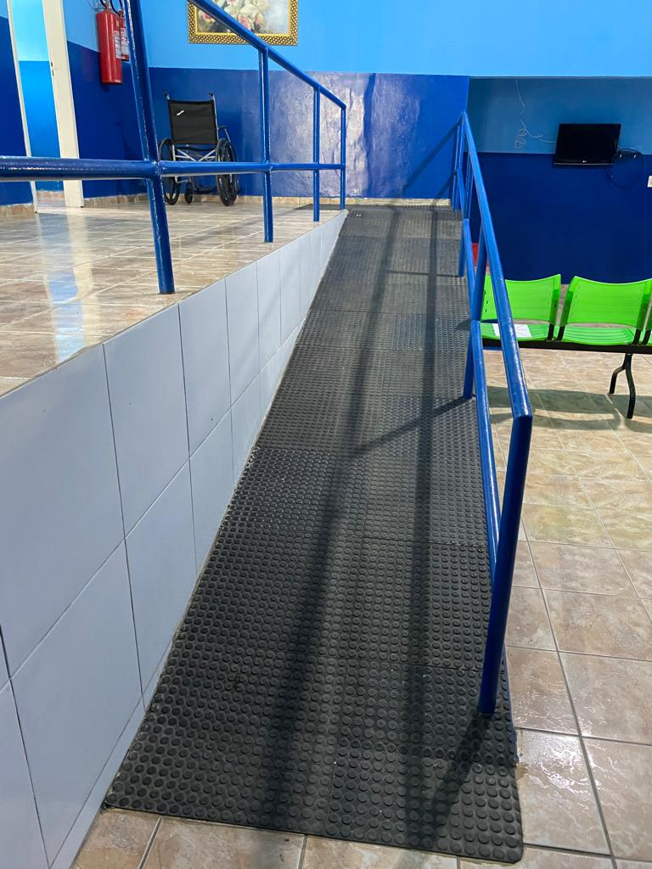
Relatório do 1º Quadrimestre da Saúde de 2022
Relatório do 3º Quadrimestre da Saúde de 2020
Relatório do 3º Quadrimestre da Saúde de 2020
SECRETARIA DE
SAÚDE
MANUTENÇÃO DE RAMPA DE ACESSO NA UNIDADE DE SAÚDE DO SÃO JOSÉ

Slide 40
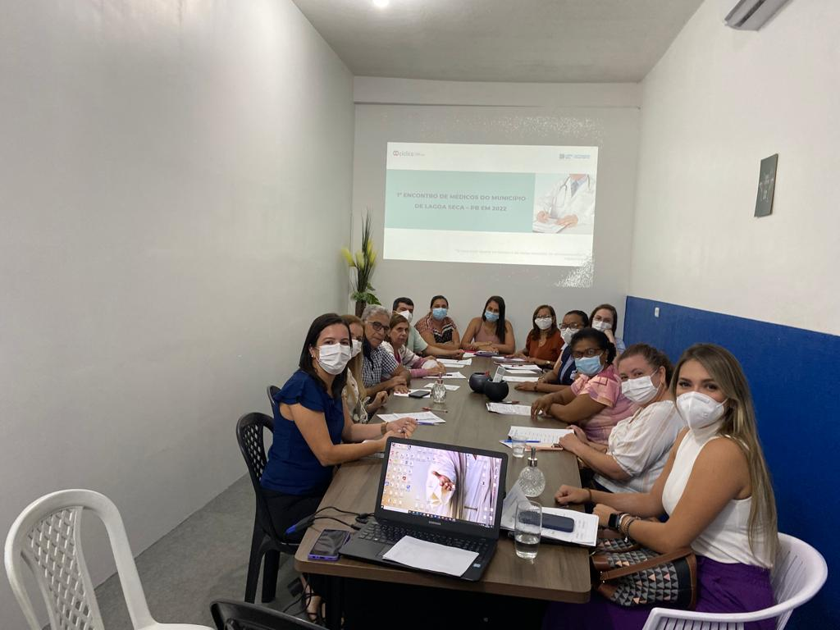
Relatório do 1º Quadrimestre da Saúde de 2022
Relatório do 3º Quadrimestre da Saúde de 2020
Relatório do 3º Quadrimestre da Saúde de 2020
SECRETARIA DE
SAÚDE
REUNIÃO DE AVALIAÇÃO E PLANEJAMENTO COM MÉDICOS DA ATENÇÃO BÁSICA

Slide 41
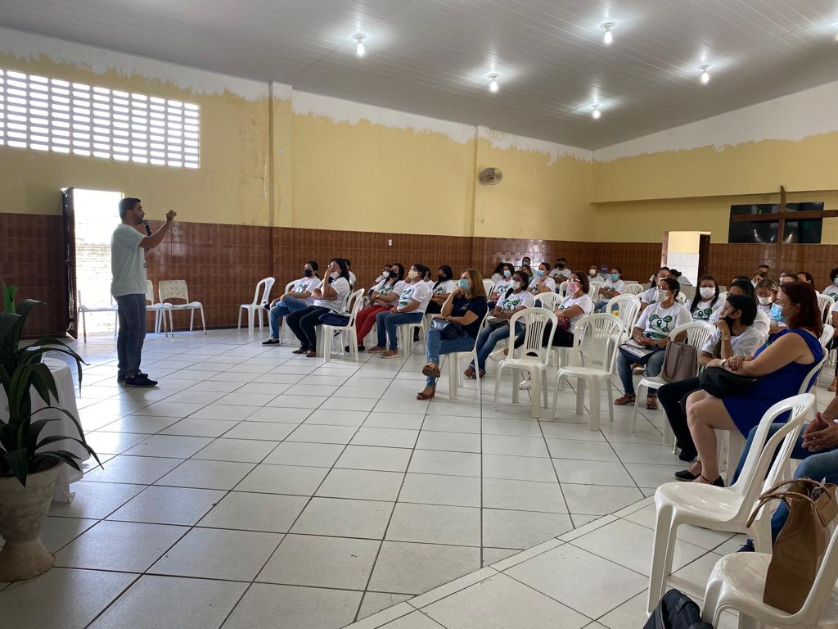
Relatório do 1º Quadrimestre da Saúde de 2022
Relatório do 3º Quadrimestre da Saúde de 2020
Relatório do 3º Quadrimestre da Saúde de 2020
SECRETARIA DE
SAÚDE
EVENTO ABRIL VERDE COM ACS PARCERIA SESST/ MINISTÉRIO DO TRABALHO

Slide 42
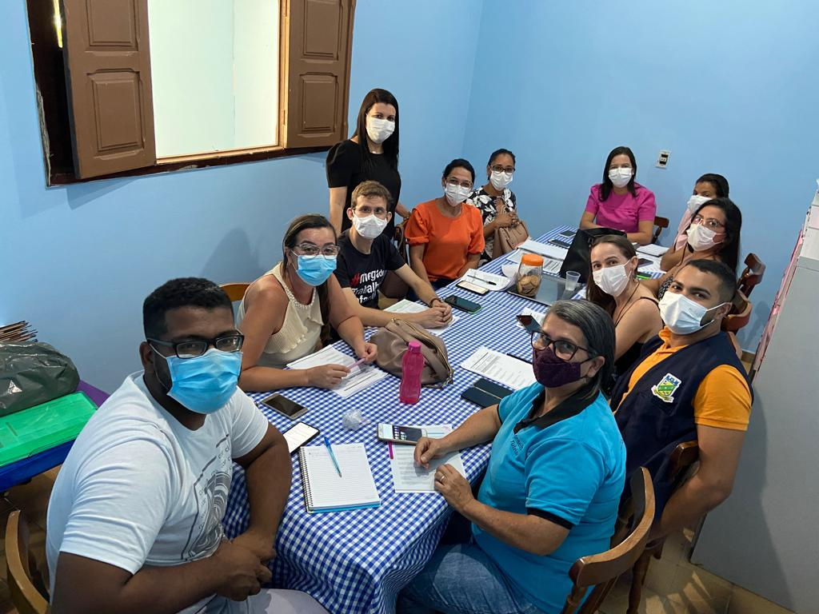
Relatório do 1º Quadrimestre da Saúde de 2022
Relatório do 3º Quadrimestre da Saúde de 2020
Relatório do 3º Quadrimestre da Saúde de 2020
SECRETARIA DE
SAÚDE
REUNIÃO DE ARTICULAÇÃO DO SELO UNICEF

Slide 43
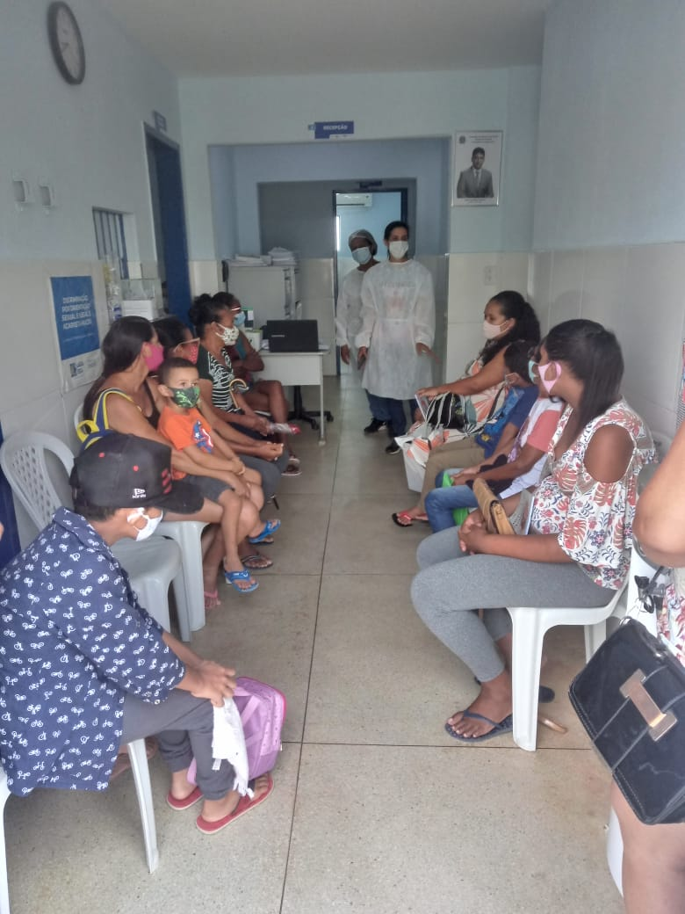
Relatório do 1º Quadrimestre da Saúde de 2022
Relatório do 3º Quadrimestre da Saúde de 2020
Relatório do 3º Quadrimestre da Saúde de 2020
SECRETARIA DE
SAÚDE
ATIVIDADE EDUCATIVA SOBRE SAÚDE DA MULHER - DIA INTERNACIONAL DA MULHER

Slide 44
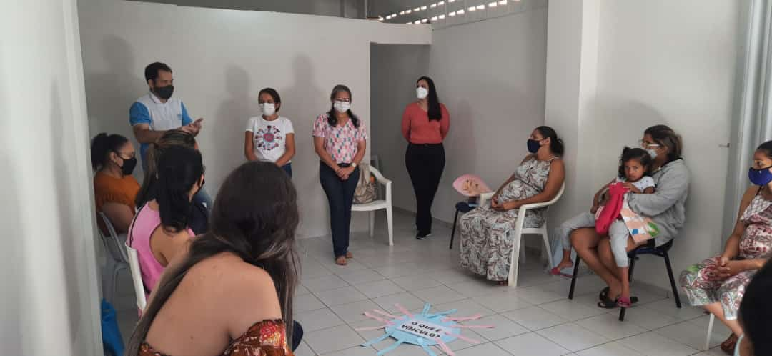
Relatório do 1º Quadrimestre da Saúde de 2022
Relatório do 3º Quadrimestre da Saúde de 2020
Relatório do 3º Quadrimestre da Saúde de 2020
SECRETARIA DE
SAÚDE
RETORNO DOS GRUPOS DE GESTANTES NAS UNIDADES DE SAÚDE
PARCERIA EQUIPE MULTIPROFISSIONAL/ CRAS

Slide 45
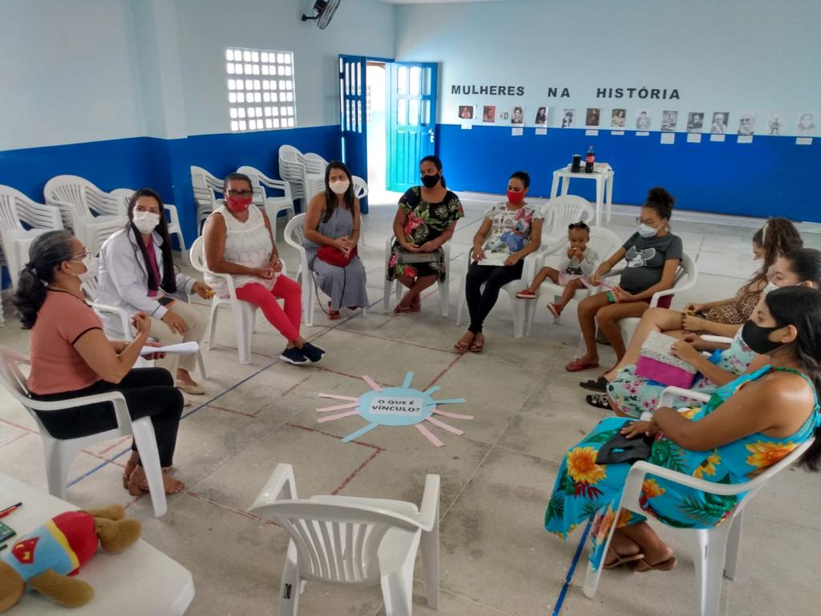
Relatório do 1º Quadrimestre da Saúde de 2022
Relatório do 3º Quadrimestre da Saúde de 2020
Relatório do 3º Quadrimestre da Saúde de 2020
SECRETARIA DE
SAÚDE
RETORNO DOS GRUPOS DE GESTANTES NAS UNIDADES DE SAÚDE
PARCERIA EQUIPE MULTIPROFISSIONAL/ CRAS

Slide 46
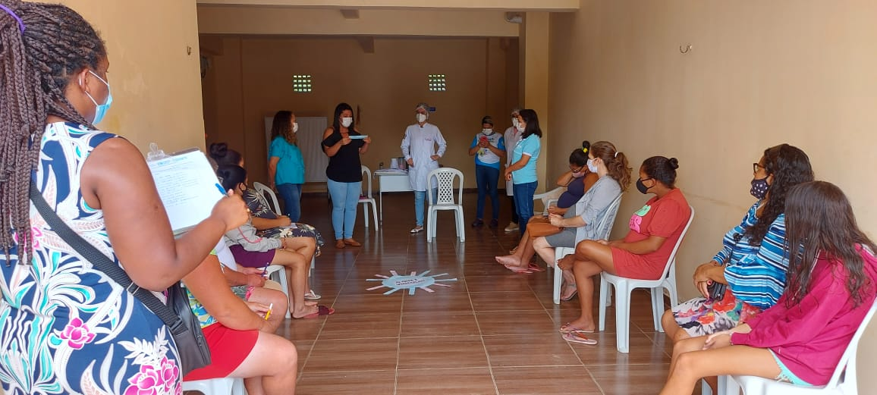
Relatório do 1º Quadrimestre da Saúde de 2022
Relatório do 3º Quadrimestre da Saúde de 2020
Relatório do 3º Quadrimestre da Saúde de 2020
SECRETARIA DE
SAÚDE
RETORNO DOS GRUPOS DE GESTANTES NAS UNIDADES DE SAÚDE
PARCERIA EQUIPE MULTIPROFISSIONAL/ CRAS

Slide 47
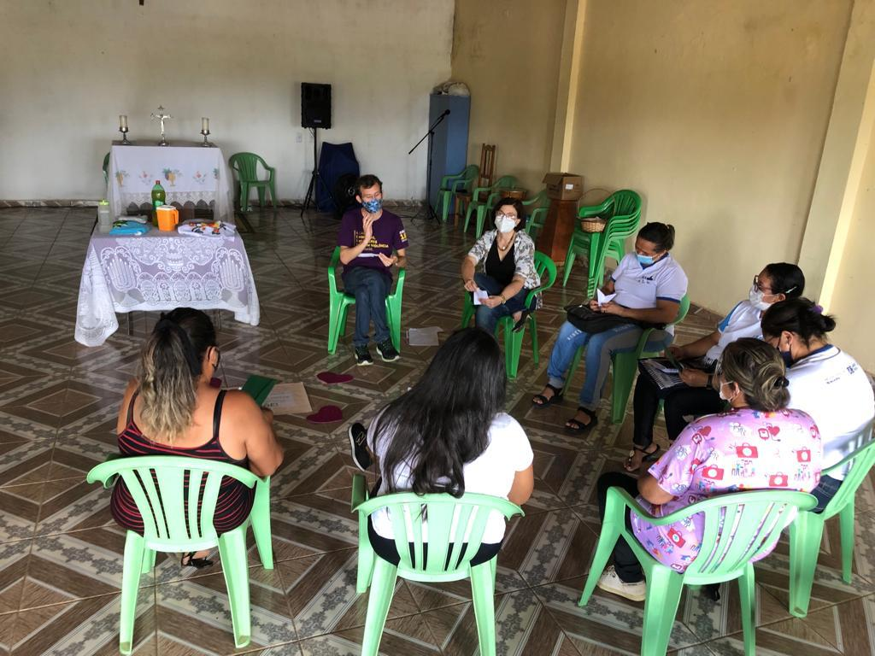
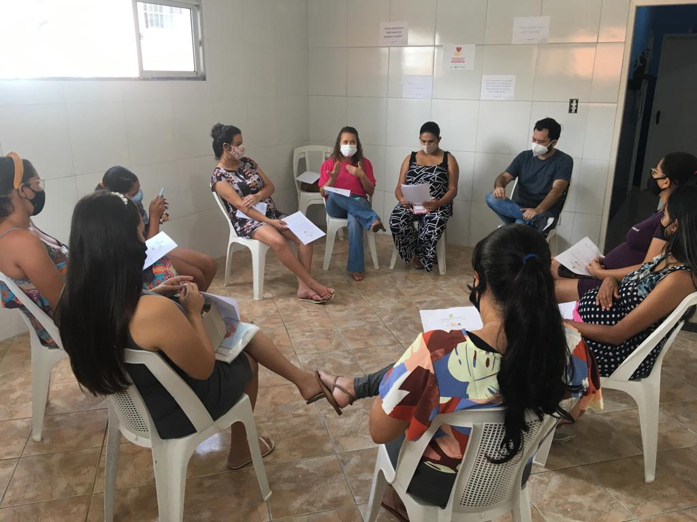
Relatório do 1º Quadrimestre da Saúde de 2022
Relatório do 3º Quadrimestre da Saúde de 2020
Relatório do 3º Quadrimestre da Saúde de 2020
SECRETARIA DE
SAÚDE
RETORNO DOS GRUPOS DE GESTANTES NAS UNIDADES DE SAÚDE
PARCERIA EQUIPE MULTIPROFISSIONAL/ CRAS

Slide 48
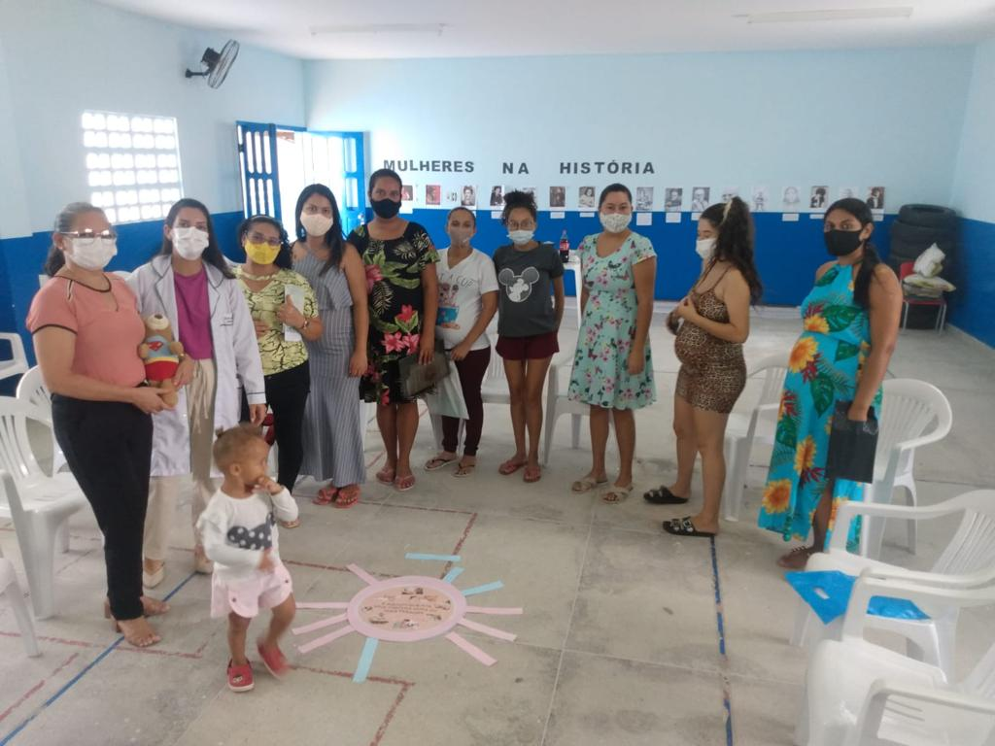
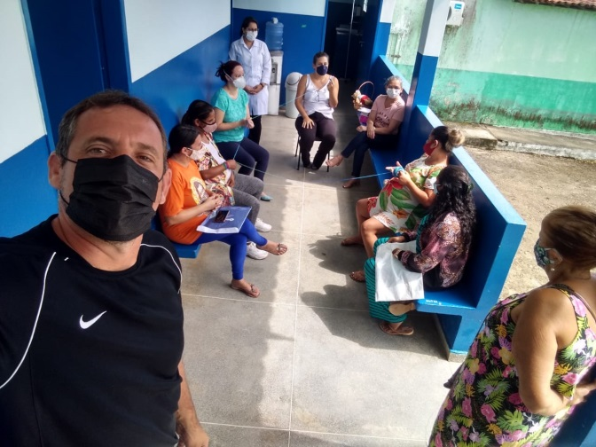
Relatório do 1º Quadrimestre da Saúde de 2022
Relatório do 3º Quadrimestre da Saúde de 2020
Relatório do 3º Quadrimestre da Saúde de 2020
SECRETARIA DE
SAÚDE
RETORNO DOS GRUPOS DE GESTANTES NAS UNIDADES DE SAÚDE
PARCERIA EQUIPE MULTIPROFISSIONAL/ CRAS

Slide 49
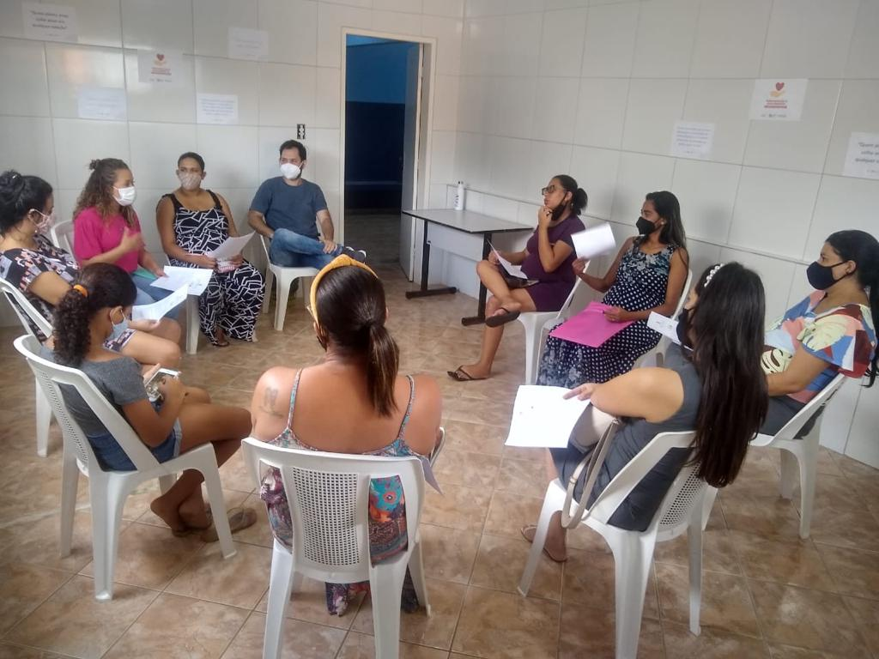
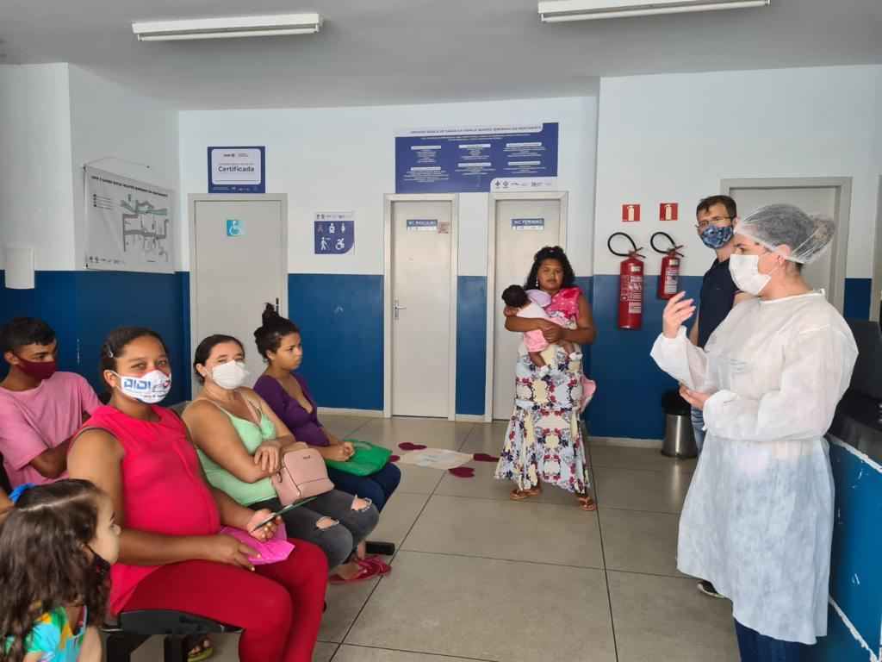
Relatório do 1º Quadrimestre da Saúde de 2022
Relatório do 3º Quadrimestre da Saúde de 2020
Relatório do 3º Quadrimestre da Saúde de 2020
SECRETARIA DE
SAÚDE
RETORNO DOS GRUPOS DE GESTANTES NAS UNIDADES DE SAÚDE
PARCERIA EQUIPE MULTIPROFISSIONAL/ CRAS

Slide 50
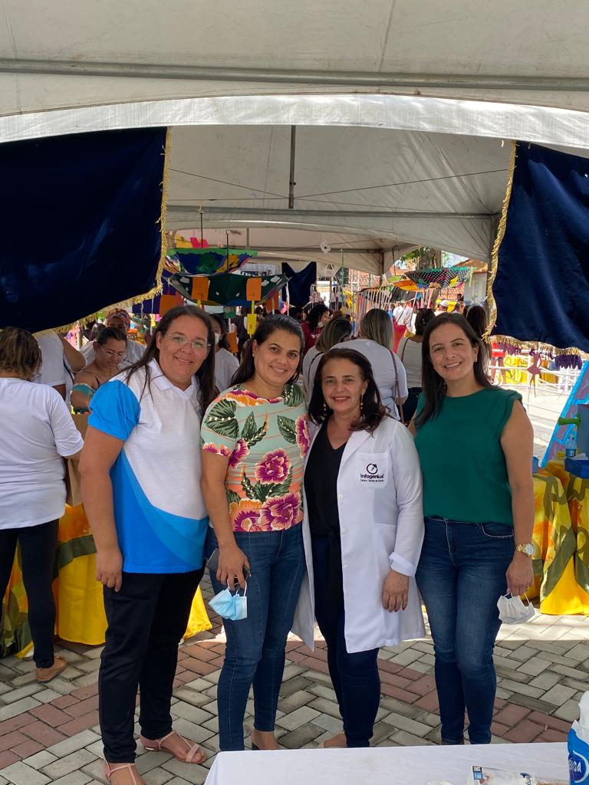
Relatório do 1º Quadrimestre da Saúde de 2022
Relatório do 3º Quadrimestre da Saúde de 2020
Relatório do 3º Quadrimestre da Saúde de 2020
SECRETARIA DE
SAÚDE
PARTICIPAÇÃO DA EQUIPE DE ENFERMAGEM SAÚDE DA FAMÍLIA NA II SEMANA PEDAGÓGICA

Slide 51
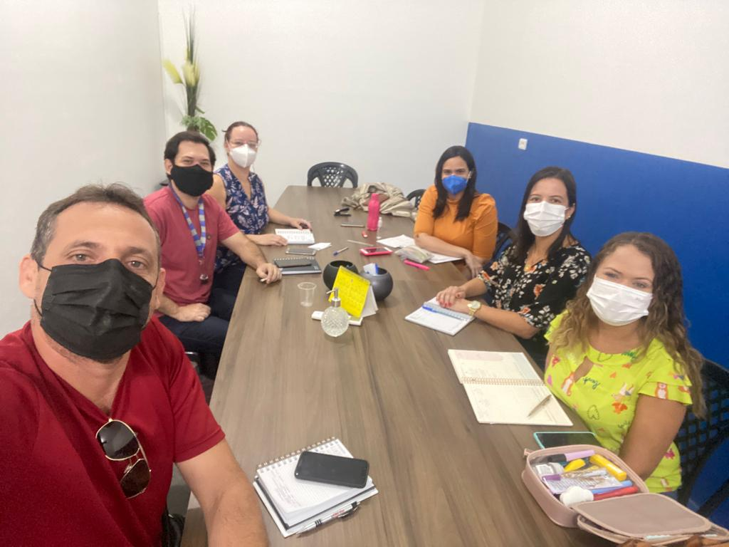
Relatório do 1º Quadrimestre da Saúde de 2022
Relatório do 3º Quadrimestre da Saúde de 2020
Relatório do 3º Quadrimestre da Saúde de 2020
SECRETARIA DE
SAÚDE
REUNIÃO DE PLANEJAMENTO COM EQUIPE MULTIPROFISSIONAL

Slide 52
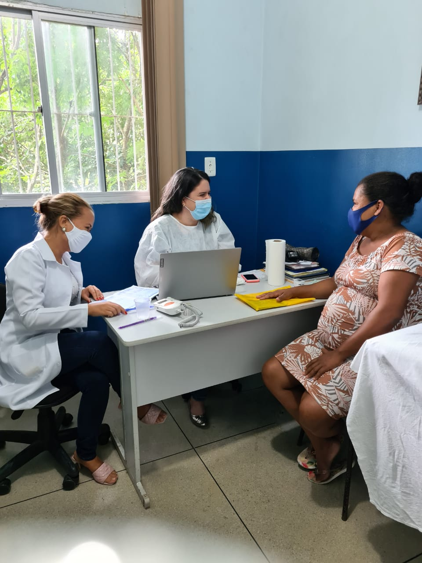
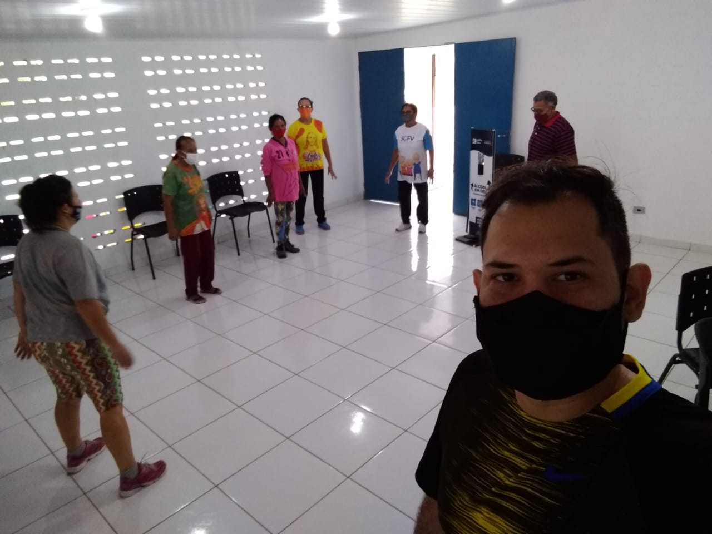
Relatório do 1º Quadrimestre da Saúde de 2022
Relatório do 3º Quadrimestre da Saúde de 2020
Relatório do 3º Quadrimestre da Saúde de 2020
SECRETARIA DE
SAÚDE
REGISTRO FOTOGRÁFICO DAS ATIVIDADES EQUIPE MULTIPROFISSIONAL - APS
Atendimento compartilhado com as ESF
Grupo Academia da Saúde – Seguindo os protocolos de segurança

Slide 53
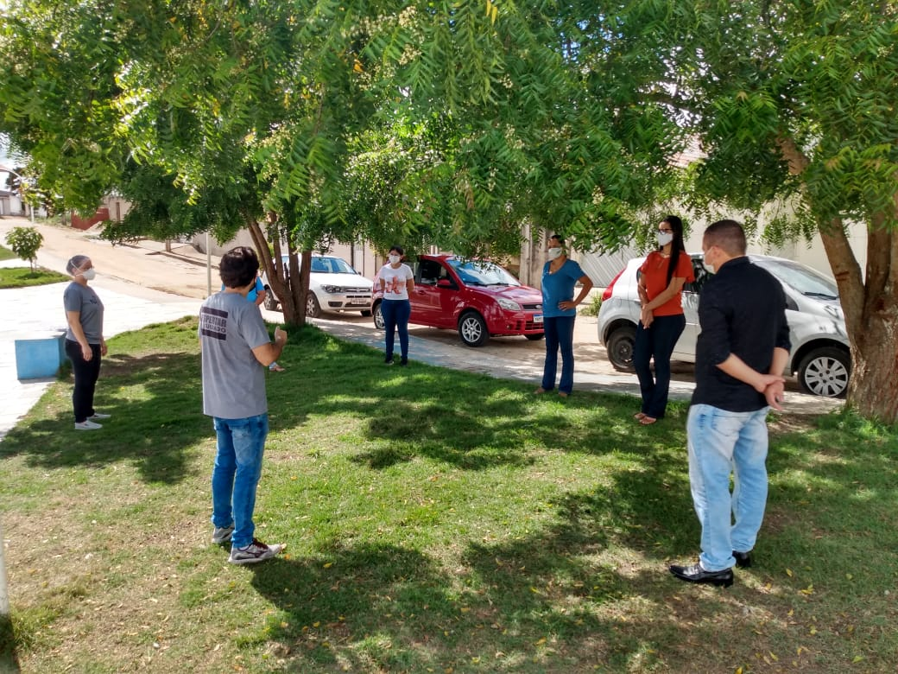
Relatório do 1º Quadrimestre da Saúde de 2022
Relatório do 3º Quadrimestre da Saúde de 2020
Relatório do 3º Quadrimestre da Saúde de 2020
SECRETARIA DE
SAÚDE
Encerramento do Projeto Valorização do Trabalhador em Saúde – Cuidando do Cuidador

Slide 54

Relatório do 1º Quadrimestre da Saúde de 2022
Relatório do 3º Quadrimestre da Saúde de 2020
Relatório do 3º Quadrimestre da Saúde de 2020
Relatório do 3º Quadrimestre da Saúde de 2020
SECRETARIA DE
SAÚDE
ATENÇÃO
BÁSICA
PRODUÇÃO SISAB E-SUS
SAÚDE BUCAL NA ATENÇÃO BÁSICA
1º QUADRIMESTRE/2022

Slide 55
Relatório do 1º Quadrimestre da Saúde de 2022
Relatório do 3º Quadrimestre da Saúde de 2020
Relatório do 3º Quadrimestre da Saúde de 2020
SECRETARIA DE
SAÚDE
AÇÕES DE SAÚDE BUCAL NA ESF
» Ações de promoção e proteção de saúde;
» Ações de recuperação;
» Prevenção e controle de câncer bucal;
» Incremento da resolução da urgência;
» Inclusão de procedimentos mais complexos na Atenção Básica;
» Inclusão da reabilitação protética na Atenção Básica.

Slide 56
Relatório do 1º Quadrimestre da Saúde de 2022
Relatório do 3º Quadrimestre da Saúde de 2020
Relatório do 3º Quadrimestre da Saúde de 2020
SECRETARIA DE
SAÚDE
COMPOSIÇÃO SAÚDE BUCAL NA ESF
13 equipes de Saúde Bucal (SB)
13 cirurgiões dentistas (CD)
13 auxiliares de saúde bucal (ASB).

Slide 57
Relatório do 1º Quadrimestre da Saúde de 2022
Relatório do 3º Quadrimestre da Saúde de 2020
Relatório do 3º Quadrimestre da Saúde de 2020
SECRETARIA DE
SAÚDE
RELATÓRIO DE RESUMO DE PRODUÇÃO SAÚDE BUCAL - APS
Descrição | 3º RDQA_2021 | 1º RDQA_2022
Atendimento Odontológico Individual | 4.065 | 3.420
Atividade Coletiva | 12 | 07
Sub_Total | 4.077 | 3.427
FONTE: SISAB E-SUS

Slide 58
Relatório do 1º Quadrimestre da Saúde de 2022
Relatório do 3º Quadrimestre da Saúde de 2020
Relatório do 3º Quadrimestre da Saúde de 2020
SECRETARIA DE
SAÚDE
AQUISIÇÃO DE EQUIPAMENTOS PARA OS SERVIÇOS DE SAÚDE BUCAL
AQUISIÇÃO DE DEZ CANETAS DE BAIXA ROTAÇÃO COMPOSTA DE CONTRA ÂNGULO E MICRO MOTOR PARA AS EQUIPES DE SAÚDE BUCAL;
AQUISIÇÃO DE QUINZE CANETAS DE ALTA ROTAÇÃO;
AQUISIÇÃO DE DOIS APARELHOS FOTOPOLIMERIZADOR PARA O CEO E UNIDADE DE PAI DOMINGOS;
AQUISIÇÃO DE SETE DESTILADORES PARA ATENDER ÀS NECESSIDADES DAS UNIDADES DO FLORIANO, CAMPO DO BAHIA, MONTE ALEGRE, JURACY PALHANO, BELA VISTA, FLORESTAL E AMARAGI;
AQUISIÇÃO DE CINCO SELADORAS PARA DÁ SUPORTE ÀS UNIDADES DE SAÚDE E CEO;
AQUISIÇÃO DE CINCO COMPRESSORES ODONTOLÓGICOS PARA SUBSTITUIR COMPRESSORES BARULHENTOS A ÓLEO, PARA UNIDADES DA CHÃ DO MARINHO, BELA VISTA, ALVINHO, AMARAGI E JURACY PALHANO;
AQUISIÇÃO DE DUAS BOMBAS À VÁCUO PARA DÁ SUPORTE NA REALIZAÇÃO DOS PROCEDIMENTOS CIRÚRGICOS DAS UNIDADES DE CAMPINOTE E FLORESTAL;
AQUISIÇÃO DE UM MOTOR ENDODÔNTICO COM LOCALIZADOR APICAL PARA O CEO (SUPORTE PARA ESPECIALIDADE DE ENDODONTIA).

Slide 59
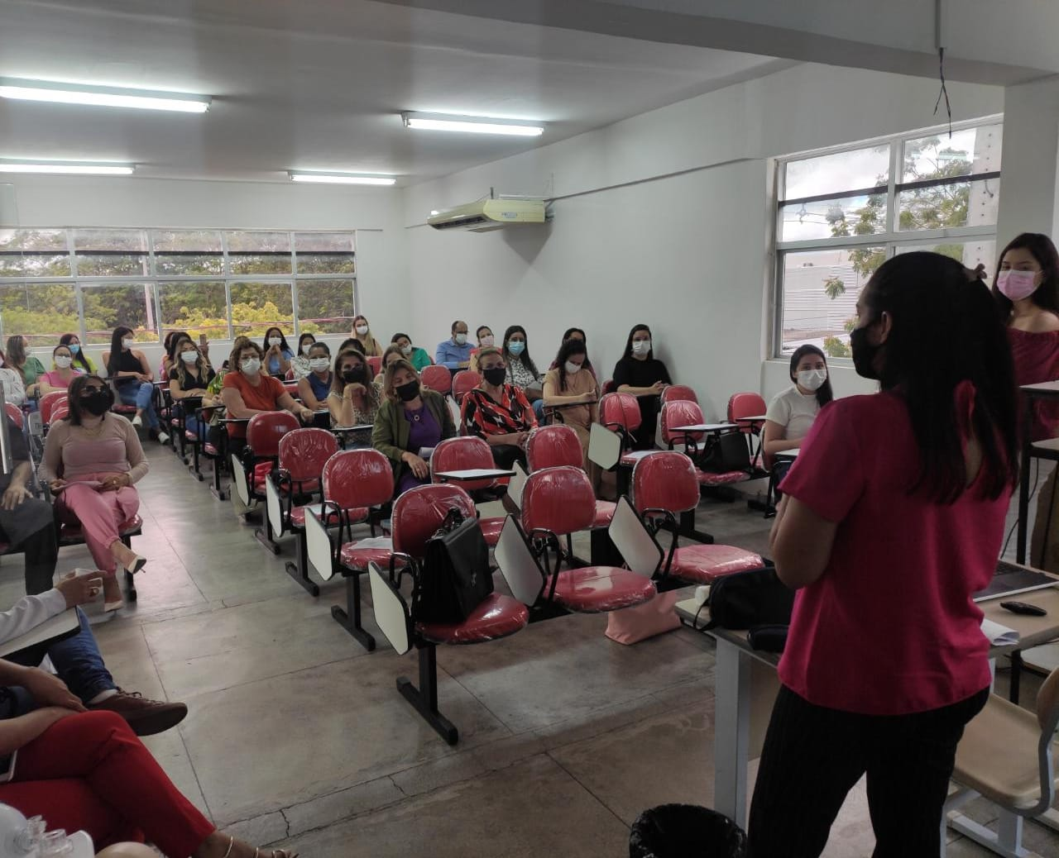
Relatório do 1º Quadrimestre da Saúde de 2022
Relatório do 3º Quadrimestre da Saúde de 2020
Relatório do 3º Quadrimestre da Saúde de 2020
SECRETARIA DE
SAÚDE
REGISTRO FOTOGRÁFICO DAS ATIVIDADES SAÚDE BUCAL - APS
INICIANDO A PARTE TEÓRICA DO CURSO NA UEPB

Slide 60
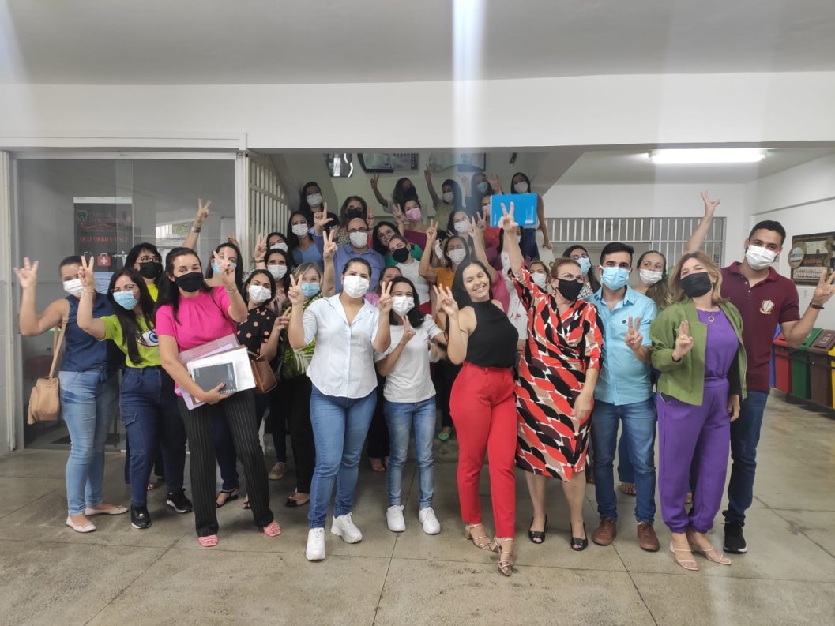
Relatório do 1º Quadrimestre da Saúde de 2022
Relatório do 3º Quadrimestre da Saúde de 2020
Relatório do 3º Quadrimestre da Saúde de 2020
SECRETARIA DE
SAÚDE
FINALIZANDO O CURSO UEPB COM TODA EQUIPE DE SAÚDE BUCAL

Slide 61
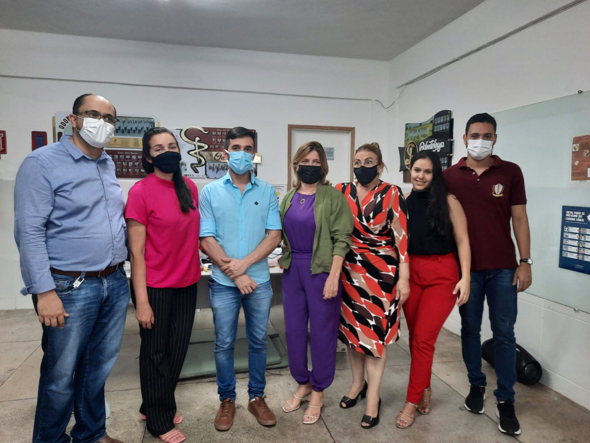
Relatório do 1º Quadrimestre da Saúde de 2022
Relatório do 3º Quadrimestre da Saúde de 2020
Relatório do 3º Quadrimestre da Saúde de 2020
COM A COORDENADORA DO NUTES, COORDENADORA DO DEPARTAMENTO DE ODONTOLOGIA, EQUIPE QUE MINISTROU O CURSO
SECRETARIA DE
SAÚDE

Slide 62
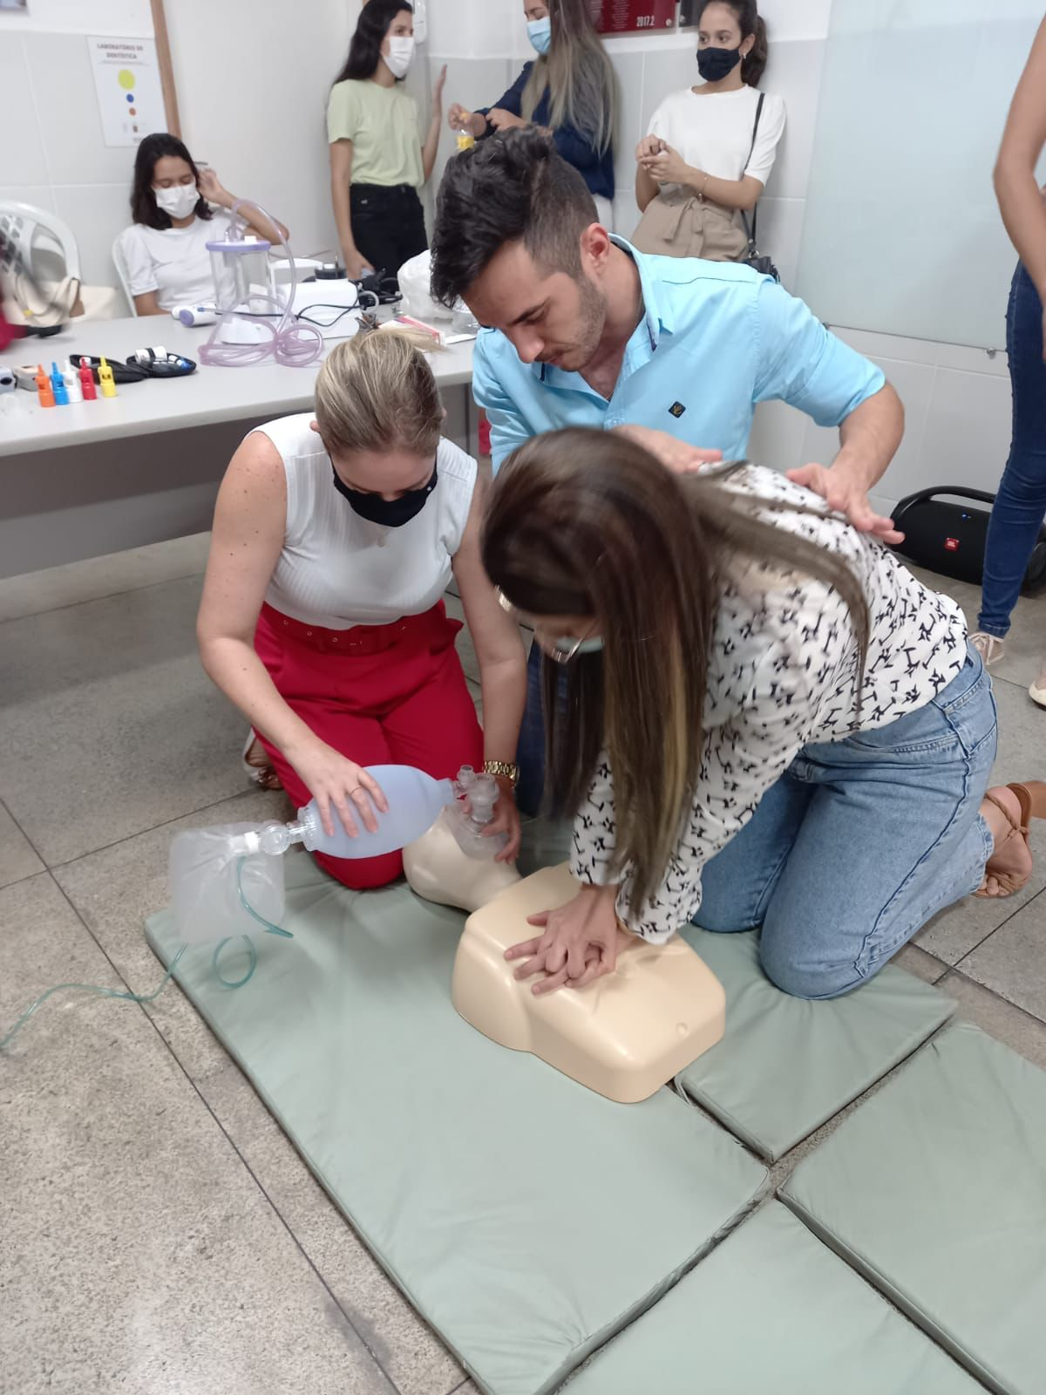
Relatório do 1º Quadrimestre da Saúde de 2022
Relatório do 3º Quadrimestre da Saúde de 2020
Relatório do 3º Quadrimestre da Saúde de 2020
SECRETARIA DE
SAÚDE
AULA PRÁTICA DE PRIMEIROS SOCORROS, REALIZANDO MANOBRAS DE RESSUSCITAÇÃO

Slide 63
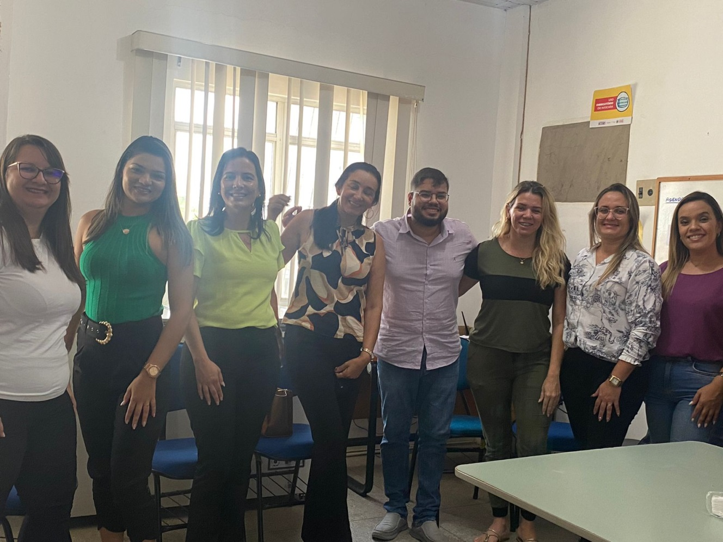
Relatório do 1º Quadrimestre da Saúde de 2022
Relatório do 3º Quadrimestre da Saúde de 2020
Relatório do 3º Quadrimestre da Saúde de 2020
CURSO DE APERFEIÇOAMENTO PARA TRABALHADORES DA GESTÃO DO SUS 3ª GRS
SECRETARIA DE
SAÚDE

Slide 64

Relatório do 1º Quadrimestre da Saúde de 2022
Relatório do 3º Quadrimestre da Saúde de 2020
Relatório do 3º Quadrimestre da Saúde de 2020
SECRETARIA DE
SAÚDE
PRODUÇÃO AMBULATORIAL – SIA-SUS
SAÚDE BUCAL ESPECIALIDADES
CENTRO DE ESPECIALIDADES ODONTOLOGICAS – CEO
LABORATÓRIO REGIONAL DE PROTÉSES DENTÁRIA - LRPD
1º QUADRIMESTRE/2022

Slide 65
Relatório do 1º Quadrimestre da Saúde de 2022
Relatório do 3º Quadrimestre da Saúde de 2020
Relatório do 3º Quadrimestre da Saúde de 2020
SECRETARIA DE
SAÚDE
AÇÕES DE SB - ESPECIALIDADES
» Diagnóstico bucal, com ênfase no diagnóstico e detecção do câncer de boca
» Periodontia especializada
» Cirurgia oral
» Endodontia
» Atendimento a PNES.

Slide 66
Relatório do 1º Quadrimestre da Saúde de 2022
Relatório do 3º Quadrimestre da Saúde de 2020
Relatório do 3º Quadrimestre da Saúde de 2020
Relatório do 3º Quadrimestre da Saúde de 2020
SECRETARIA DE
SAÚDE
No município de Lagoa Seca temos credenciados 01 Centro de Especialidades Odontológicas (CEO) composto por:
01 Cirurgião Buco Maxilo Facial
01 Cirurgião Endodontista
01 Cirurgião Periodontista
01 Cirurgião p/ Pacientes Especiais
01 Cirurgião Protesista
01 Cirurgião Clínico Geral
04 Auxiliares de Saúde Bucal
Contamos ainda com 01 Laboratório Regional de Prótese (LRPD), 01 Protético Dentário.

Slide 67
Relatório do 1º Quadrimestre da Saúde de 2022
Relatório do 3º Quadrimestre da Saúde de 2020
Relatório do 3º Quadrimestre da Saúde de 2020
SECRETARIA DE
SAÚDE
PRODUÇÃO ESPECIALIZADA - CEO
Ação/Procedimento | CEO – CENTRO DE ESPECIALIDADES ODONTOLÓGICAS
 | 3º RDQA_2021 | 1º RDQA_2022
Cirurgião Dentista Endodontista | 608 | 491
Cirurgião Dentista Periodontista | 308 | 313
Cirurgião Dentista Bucomaxilofacial | 498 | 518
Cirurgião Dentista PNES | 730 | 672
Cirurgião Dentista Protesista | 280 | 370
Sub_Total | 2.424 | 2.364
Fonte: TABNET/TABWI - Ministério da Saúde - Sistema de Informações Ambulatoriais do SUS (SIA/SUS)

Slide 68
Relatório do 1º Quadrimestre da Saúde de 2022
Relatório do 3º Quadrimestre da Saúde de 2020
Relatório do 3º Quadrimestre da Saúde de 2020
SECRETARIA DE
SAÚDE
PRODUÇÃO ESPECIALIZADA - LRPD
Ação/Procedimento | LRPD – LABORATÓRIO REGIONAL DE PROTESES DENTÁRIAS
 | 3º RDQA_2021 | 1º RDQA_2022
Próteses Dentárias | 127 | 204
Sub_Total | 127 | 204
Fonte: TABNET/TABWI - Ministério da Saúde - Sistema de Informações Ambulatoriais do SUS (SIA/SUS)

Slide 69
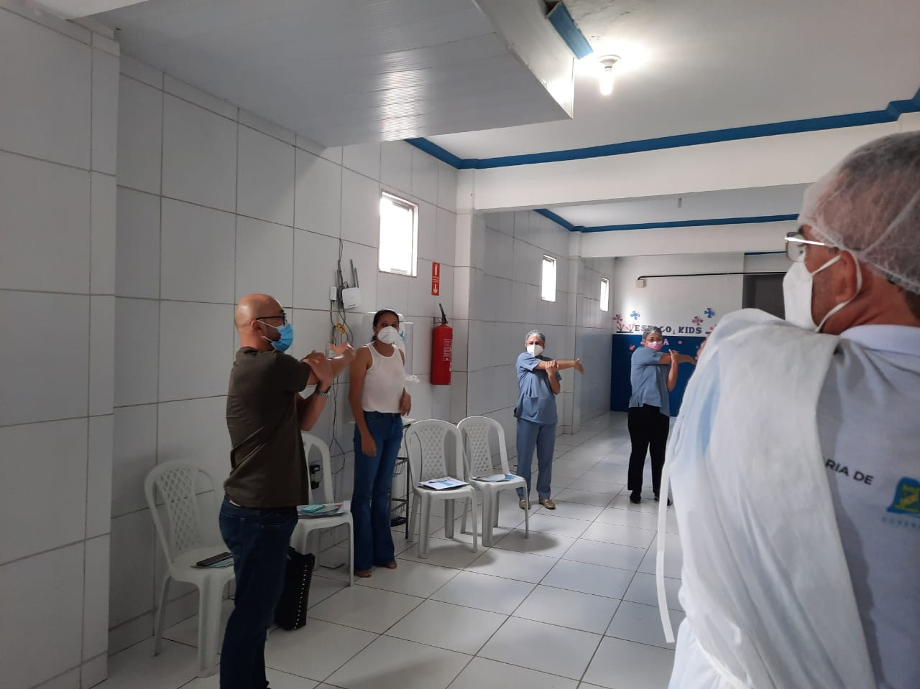
Relatório do 1º Quadrimestre da Saúde de 2022
Relatório do 3º Quadrimestre da Saúde de 2020
Relatório do 3º Quadrimestre da Saúde de 2020
SECRETARIA DE
SAÚDE
REGISTRO FOTOGRÁFICO DAS ATIVIDADES
CEO - ESPECIALIDADES
LANÇAMENTO DO PROJETO DE SAÚDE E QUALIDADE DE VIDA COM OS PROFISSIONAIS DO CEO, EM PARCERIA COM AS COORDENAÇÕES DO SESST E DE FISIOTERAPIA

Slide 70
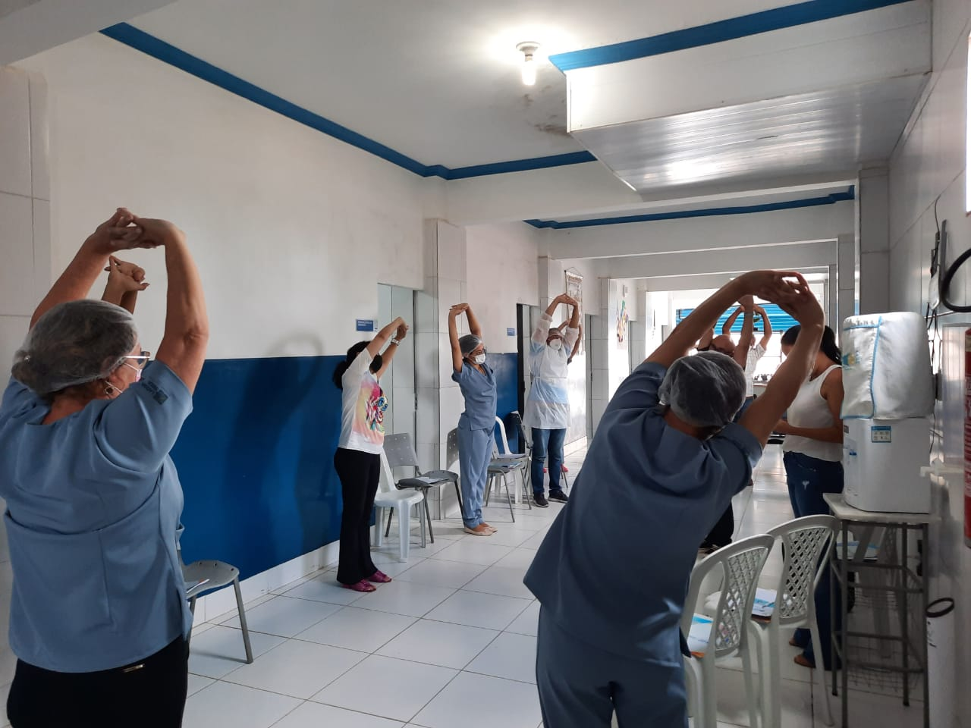
Relatório do 1º Quadrimestre da Saúde de 2022
Relatório do 3º Quadrimestre da Saúde de 2020
Relatório do 3º Quadrimestre da Saúde de 2020
SECRETARIA DE
SAÚDE
REALIZAÇÃO DE ALONGAMENTO E GINÁSTICA LABORAL

Slide 71


Relatório do 1º Quadrimestre da Saúde de 2022
Relatório do 3º Quadrimestre da Saúde de 2020
Relatório do 3º Quadrimestre da Saúde de 2020
SECRETARIA DE
SAÚDE
HOSPITAL
MUNICIPAL
PRODUÇÃO SIA/SIH-SUS
1º QUADRIMESTRE/2022

Slide 72
Relatório do 1º Quadrimestre da Saúde de 2022
Relatório do 3º Quadrimestre da Saúde de 2020
Relatório do 3º Quadrimestre da Saúde de 2020
PRODUÇÃO AMBULATORIAL SIA-SUS
SECRETARIA DE
SAÚDE
Grupo Procedimento | HOSPITAL MUNICIPAL ANA MARIA COUTINHO RAMALHO Caráter de atendimento: Urgência
 | 1º RDQA_2022
 | Qtde. Aprovada | Valor Aprovado
02 Procedimentos com finalidade diagnóstica | 990 | 5.098,50
03 Procedimentos clínicos | 15.282 | 114.985,46
04 Procedimentos cirúrgicos | 169 | 2.394,64
Sub_Total | 16.441 | 122.478,60
Fonte: TABNET/TABWI - Ministério da Saúde - Sistema de Informações Ambulatoriais do SUS (SIA/SUS)

Slide 73
Relatório do 1º Quadrimestre da Saúde de 2022
Relatório do 3º Quadrimestre da Saúde de 2020
Relatório do 3º Quadrimestre da Saúde de 2020
PRODUÇÃO AMBULATORIAL SIA-SUS
SECRETARIA DE
SAÚDE
Ação/Procedimentos Ambulatoriais | HOSPITAL MUNICIPAL ANA MARIA COUTINHO RAMALHO
 | 3º RDQA_2021 | 1º RDQA_2022
Atendimento de Urgência em Atenção Especializada (Atendimento médico em unidade de pronto atendimento) | 6.043 | 8.620
Consultas Especializadas (Pediatria) | 109 | 62
Consultas com Observação | 4.023 | 3.676
Eletrocardiograma | 910 | 990
Excisão de Lesão e/ou Sutura de Ferimento da Pele Anexos e Mucosa | 38 | 27
Exerese de tumor de pele e anexos/cisto sebáceo/lipoma | 207 | 142
Aferição de PA | 510 | 1.110
Inalação/Nebulização | 125 | 493
Retirada de Pontos | 190 | 191
Administração de Medicação | 310 | 1.130
Sub_Total | 12.465 | 16.441
Fonte: TABNET/TABWI - Ministério da Saúde - Sistema de Informações Ambulatoriais do SUS (SIA/SUS)

Slide 74
Relatório do 1º Quadrimestre da Saúde de 2022
Relatório do 3º Quadrimestre da Saúde de 2020
Relatório do 3º Quadrimestre da Saúde de 2020
SECRETARIA DE
SAÚDE
INTERNAÇÕES AUTORIZADAS PELA AUDITORIA DO MUNICÍPIO
ESPECIALIDADES | 3º RDQA/2021 | 1º RDQA/2022
CLÍNICA/PEDIATRIA | 79 | 107
Fonte: Processamento SUS

Slide 75
Relatório do 1º Quadrimestre da Saúde de 2022
Relatório do 3º Quadrimestre da Saúde de 2020
Relatório do 3º Quadrimestre da Saúde de 2020
SECRETARIA DE
SAÚDE
CIRURGIAS REALIZADAS
ESPECIALIDADES | 3º RDQA_2021 | 1º RDQA_2022
CIRURGICAS ELETIVAS | 138 | 34
Fonte: Processamento SUS

Slide 76
Relatório do 1º Quadrimestre da Saúde de 2022
Relatório do 3º Quadrimestre da Saúde de 2020
Relatório do 3º Quadrimestre da Saúde de 2020
SECRETARIA DE
SAÚDE
HOSPITAL MUNICIPAL ANA MARIA COUTINHO RAMALHO
DIFICULDADES ENFRENTADAS (1º QUADRIMESTRE/2022)
Estrutura física comprometida em alguns ambientes;
Nesse momento não vivenciamos mais o período da Pandemia do COVID-19, mas surge um novo momento de grande demanda de casos sintomáticos de gripe na comunidade local e também das arboviroses; dengue, zika e chikungunya.
No entanto, a grande dificuldade está sendo a regulação de pacientes em estado de saúde bastante comprometido, ou seja, grave para unidades de referência no estado para um maior suporte.

Slide 77
Relatório do 1º Quadrimestre da Saúde de 2022
Relatório do 3º Quadrimestre da Saúde de 2020
Relatório do 3º Quadrimestre da Saúde de 2020
SECRETARIA DE
SAÚDE
HOSPITAL MUNICIPAL ANA MARIA COUTINHO RAMALHO
VISITAS TÉCNICAS (1º QUADRIMESTRE/2022)
Recebemos as visitas dos seguintes órgãos:
CRF (CONSELHO REGIONAL DE FARMÁCIA) - em 24 de fevereiro de 2022;
CRM (CONSELHO REGIONQL DE MEDICINA) - em 11 de abril de 2022.

Slide 78
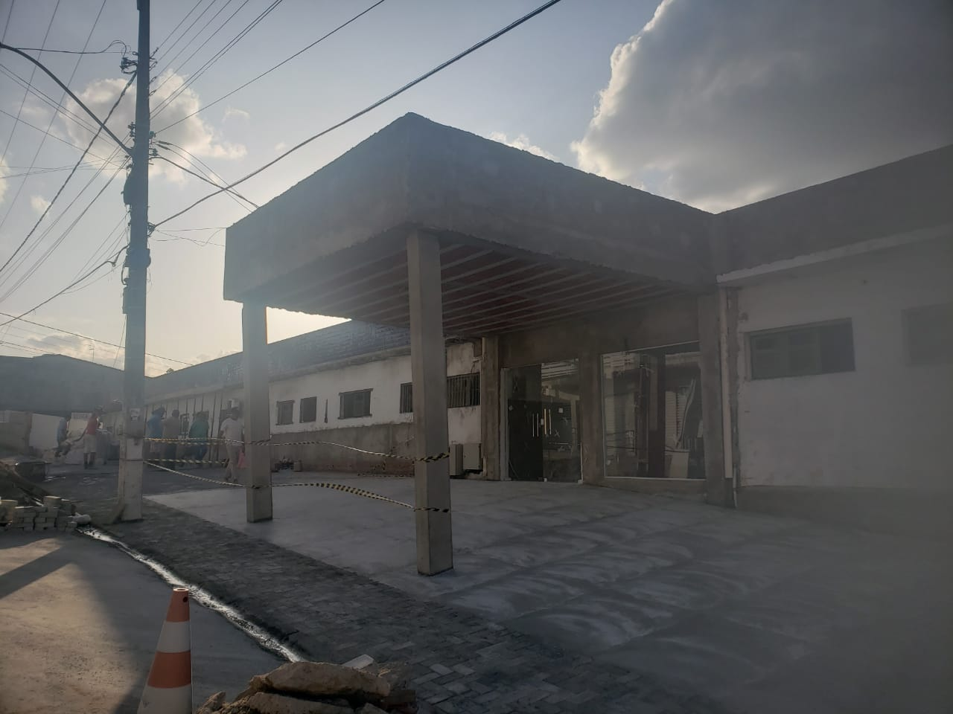
Relatório do 1º Quadrimestre da Saúde de 2022
Relatório do 3º Quadrimestre da Saúde de 2020
Relatório do 3º Quadrimestre da Saúde de 2020
REGISTRO FOTOGRÁFICO DAS ATIVIDADES
HOSPITAL MUNICIPAL
SECRETARIA DE
SAÚDE
RECUPERAÇÃO DA PARTE EXTERNA DE ACESSO,
MARQUISE E ESTACIONAMENTO

Slide 79
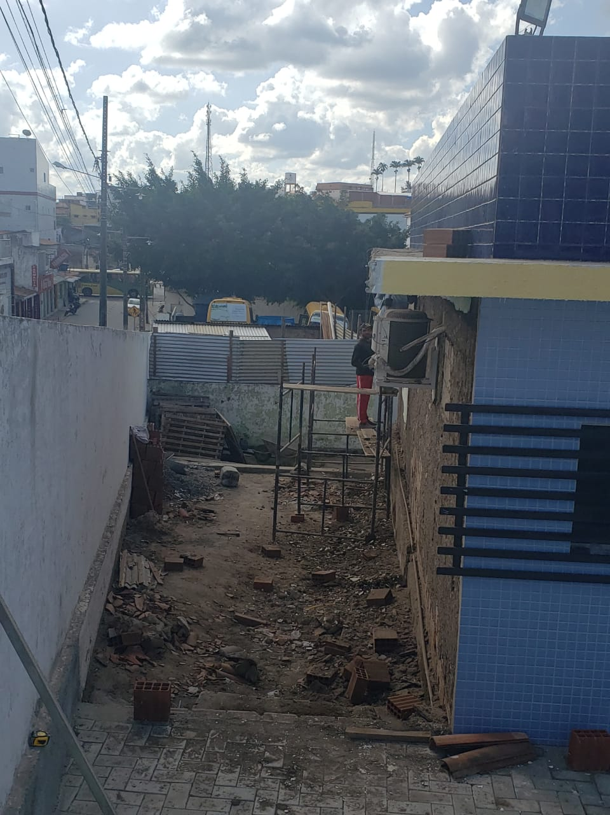
Relatório do 1º Quadrimestre da Saúde de 2022
Relatório do 3º Quadrimestre da Saúde de 2020
Relatório do 3º Quadrimestre da Saúde de 2020
SECRETARIA DE
SAÚDE
IMAGEM DA REFORMA EXTERNA PARTE LATERAL DO PRÉDIO

Slide 80
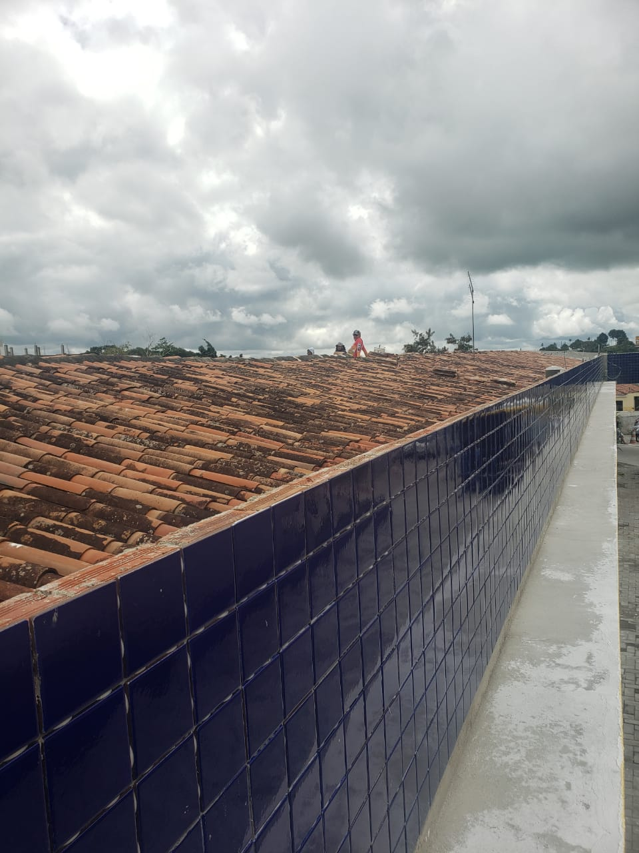
Relatório do 1º Quadrimestre da Saúde de 2022
Relatório do 3º Quadrimestre da Saúde de 2020
Relatório do 3º Quadrimestre da Saúde de 2020
SECRETARIA DE
SAÚDE
RECUPERAÇÃO DO TELHADO COM O RETELHAMENTO E RETIRADA DE GOTEIRAS

Slide 81
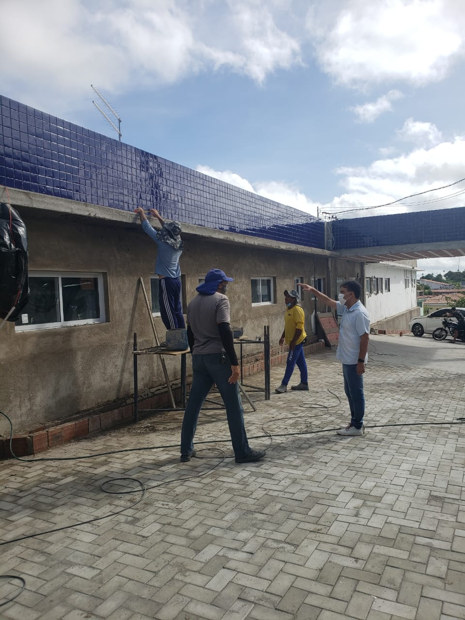
Relatório do 1º Quadrimestre da Saúde de 2022
Relatório do 3º Quadrimestre da Saúde de 2020
Relatório do 3º Quadrimestre da Saúde de 2020
SECRETARIA DE
SAÚDE
REFORMA PARTE EXTERNA FRONTAL DO PRÉDIO

Slide 82
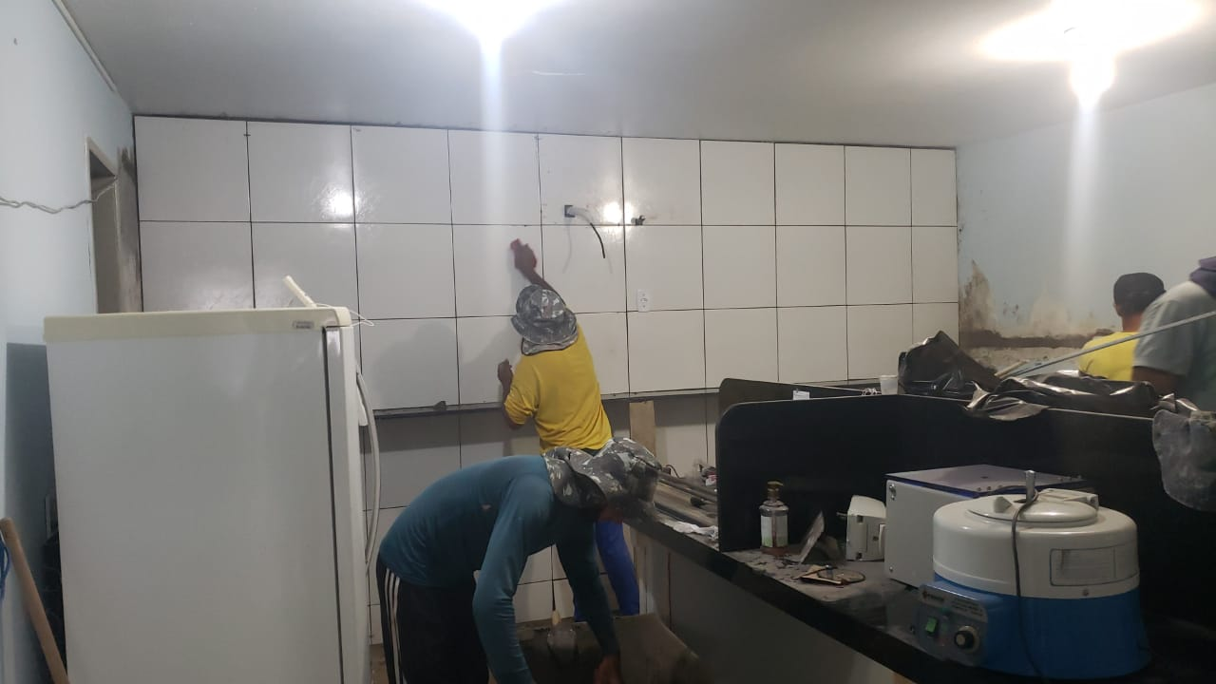
Relatório do 1º Quadrimestre da Saúde de 2022
Relatório do 3º Quadrimestre da Saúde de 2020
Relatório do 3º Quadrimestre da Saúde de 2020
SECRETARIA DE
SAÚDE
COLOCAÇÃO DE CERÂMICA NA AREA INTERNA DO LABORATÓRIO

Slide 83
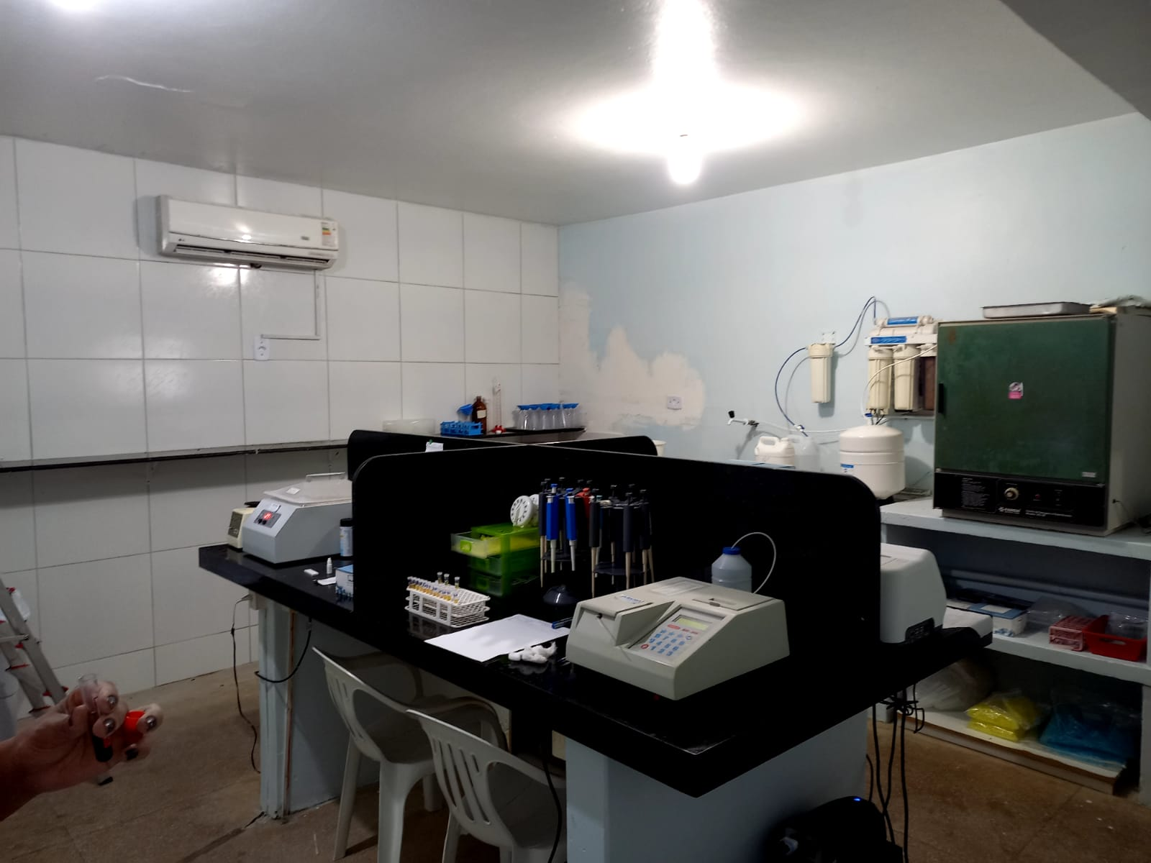
Relatório do 1º Quadrimestre da Saúde de 2022
Relatório do 3º Quadrimestre da Saúde de 2020
Relatório do 3º Quadrimestre da Saúde de 2020
SECRETARIA DE
SAÚDE
COLOCAÇÃO DE CERÂMICA NA AREA INTERNA DO LABORATÓRIO

Slide 84
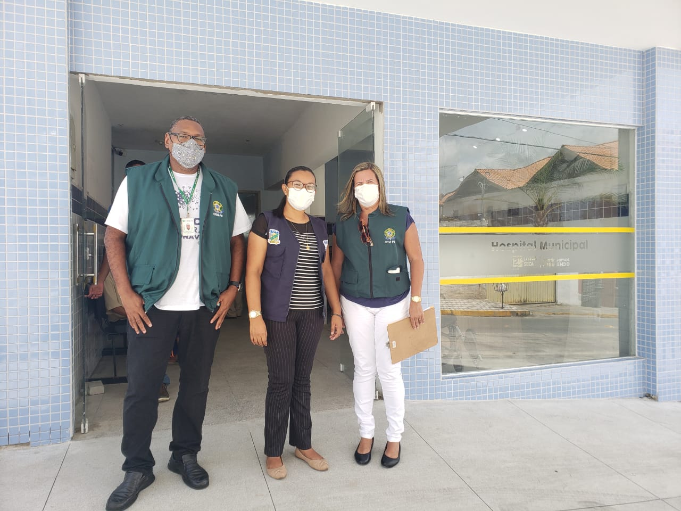
Relatório do 1º Quadrimestre da Saúde de 2022
Relatório do 3º Quadrimestre da Saúde de 2020
Relatório do 3º Quadrimestre da Saúde de 2020
SECRETARIA DE
SAÚDE
VISITA TÉCNICA CRM ACOMPANHADA DA DIREÇÃO

Slide 85
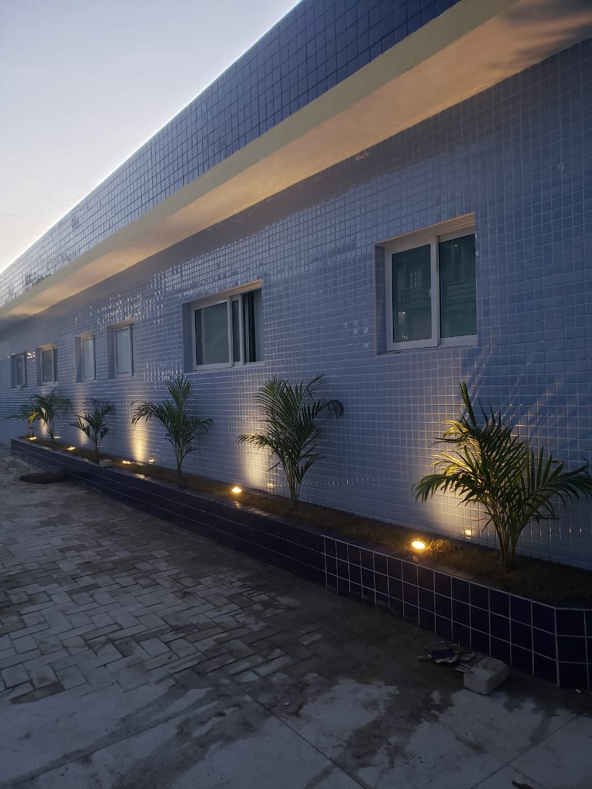
Relatório do 1º Quadrimestre da Saúde de 2022
Relatório do 3º Quadrimestre da Saúde de 2020
Relatório do 3º Quadrimestre da Saúde de 2020
REFORMA DA ÁREA EXTERNA CONCLUÍDA
SECRETARIA DE
SAÚDE

Slide 86

Relatório do 1º Quadrimestre da Saúde de 2022
Relatório do 3º Quadrimestre da Saúde de 2020
Relatório do 3º Quadrimestre da Saúde de 2020
SECRETARIA DE
SAÚDE
PRODUÇÃO SIA-SUS
1º QUADRIMESTRE/2022

Slide 87
Relatório do 1º Quadrimestre da Saúde de 2022
Relatório do 3º Quadrimestre da Saúde de 2020
Relatório do 3º Quadrimestre da Saúde de 2020
PRODUÇÃO AMBULATORIAL SIA/SUS - ESPECIALIDADES
SECRETARIA DE
SAÚDE
Ação/Procedimentos Ambulatoriais | POLICLINICA MUNICIPAL
 | 3º RDQA_2021 | 1º RDQA_2022
Fisioterapeuta Acupunturista | 133 | 106
Fisioterapeuta Geral | 331 | 883
Fonoaudiólogo | 315 | 56
Médico Cardiologista | 270 | 187
Médico Dermatologista | 129 | 140
Medico Endocrinologista | 175 | 155
Médico Ginecologista e Obstetra | 165 | 168
Medico Neurologista | 245 | 212
Médico Ortopedista | 328 | 298
Médico Pediatra | 198 | 314
Médio Radiologista (Ultrassonografias) | 244 | 246
Nutricionista | 89 | 44
Psicólogo Clínico | 441 | 300
Sub_Total | 2.963 | 3.109
Fonte: TABNET/TABWI - Ministério da Saúde - Sistema de Informações Ambulatoriais do SUS (SIA/SUS)

Slide 88
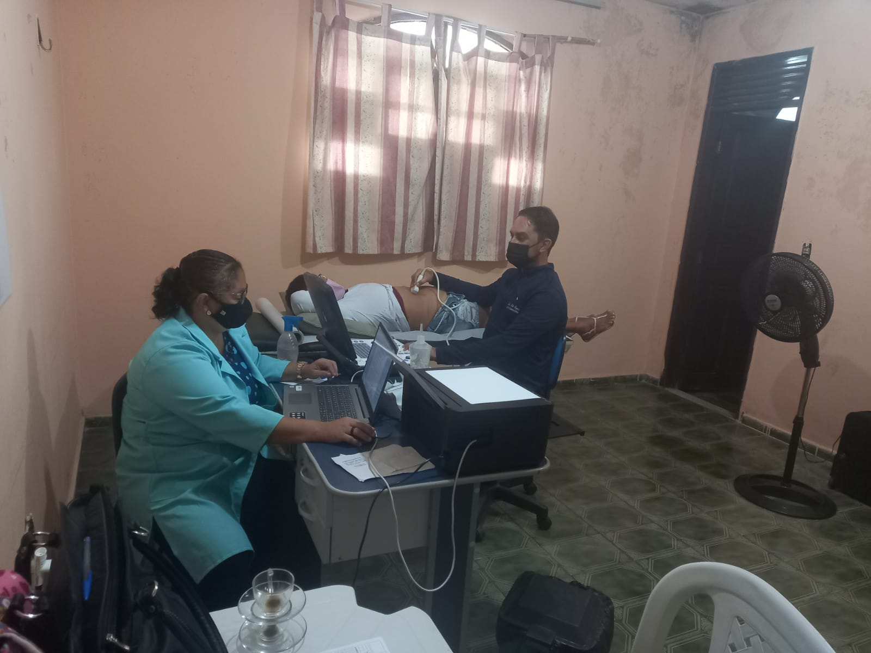
Relatório do 1º Quadrimestre da Saúde de 2022
Relatório do 3º Quadrimestre da Saúde de 2020
Relatório do 3º Quadrimestre da Saúde de 2020
REGISTRO FOTOGRÁFICO DAS ATIVIDADES
POLICLINICA MUNICIPAL
SECRETARIA DE
SAÚDE
ULTRASSONOGRAFIA

Slide 89
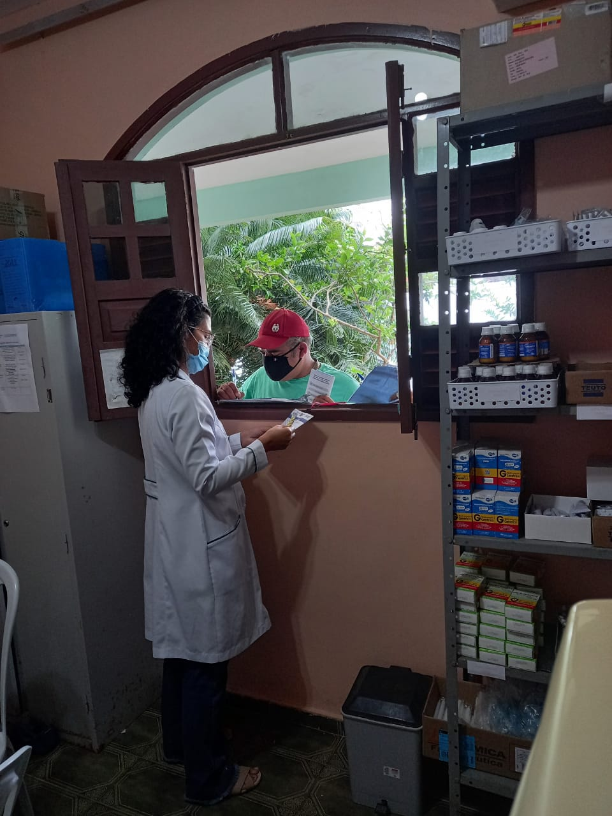
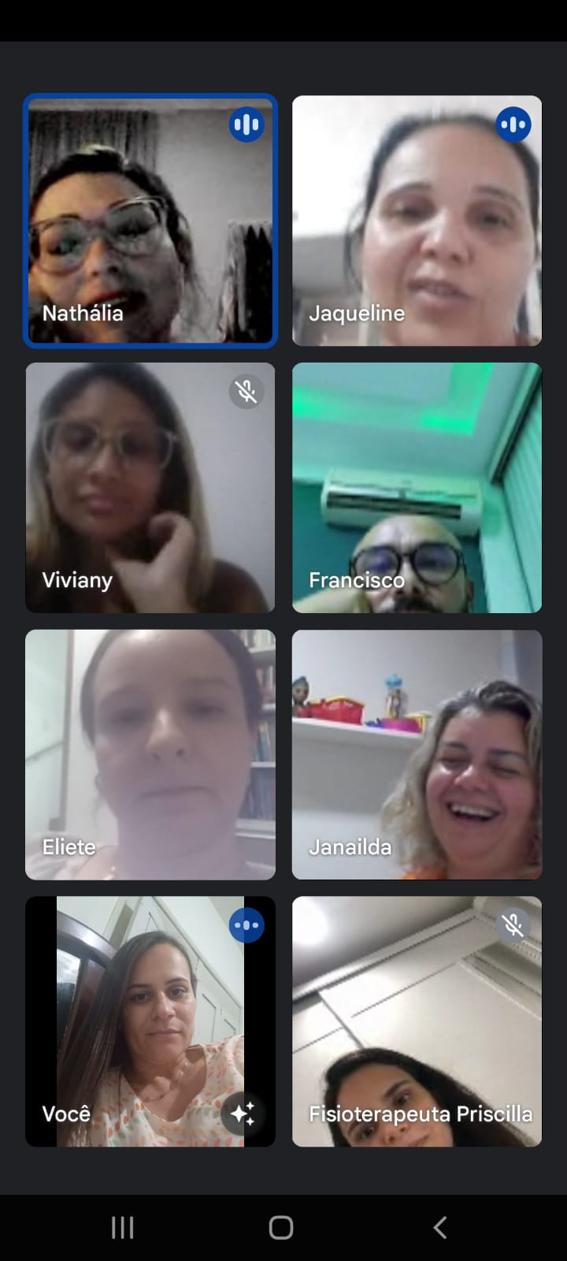
Relatório do 1º Quadrimestre da Saúde de 2022
Relatório do 3º Quadrimestre da Saúde de 2020
Relatório do 3º Quadrimestre da Saúde de 2020
SECRETARIA DE
SAÚDE
FARMACIA
REUNIAO COM OS FISIOTERAPEUTAS

Slide 90


Relatório do 1º Quadrimestre da Saúde de 2022
Relatório do 3º Quadrimestre da Saúde de 2020
Relatório do 3º Quadrimestre da Saúde de 2020
SECRETARIA DE
SAÚDE
REGISTRO FOTOGRÁFICO DAS ATIVIDADES – FISIOTERAPIA
RECEPCIONISTAS

Slide 91

Relatório do 1º Quadrimestre da Saúde de 2022
Relatório do 3º Quadrimestre da Saúde de 2020
Relatório do 3º Quadrimestre da Saúde de 2020
O trabalho da fisioterapia se agrega com os educadores físicos e nutricionista do nosso município. Temos como objetivo montar projetos que agreguem no serviço do dia a dia. O projeto da fisioterapia na saúde bucal, onde ajudamos a melhorar a saúde funcional de nossos dentistas e auxiliares. O projeto de dor crônica que contribui para o desmame de pacientes.
SECRETARIA DE
SAÚDE

Slide 92

Relatório do 1º Quadrimestre da Saúde de 2022
Relatório do 3º Quadrimestre da Saúde de 2020
Relatório do 3º Quadrimestre da Saúde de 2020
AS REUNIÕES COM A PARTICIPAÇÃO DE TODOS OS FISIOTERAPEUTAS
SECRETARIA DE
SAÚDE

Slide 93



Relatório do 1º Quadrimestre da Saúde de 2022
Relatório do 3º Quadrimestre da Saúde de 2020
Relatório do 3º Quadrimestre da Saúde de 2020
SECRETARIA DE
SAÚDE
AQUISIÇÃO DE NOVOS EQUIPAMENTOS

Slide 94

Relatório do 1º Quadrimestre da Saúde de 2022
Relatório do 3º Quadrimestre da Saúde de 2020
Relatório do 3º Quadrimestre da Saúde de 2020
SECRETARIA DE
SAÚDE
AQUISIÇÃO DE NOVOS EQUIPAMENTOS

Slide 95

Relatório do 1º Quadrimestre da Saúde de 2022
Relatório do 3º Quadrimestre da Saúde de 2020
Relatório do 3º Quadrimestre da Saúde de 2020
SECRETARIA DE
SAÚDE
AQUISIÇÃO DE NOVOS EQUIPAMENTOS

Slide 96

Relatório do 1º Quadrimestre da Saúde de 2022
Relatório do 3º Quadrimestre da Saúde de 2020
Relatório do 3º Quadrimestre da Saúde de 2020
SECRETARIA DE
SAÚDE
AQUISIÇÃO DE NOVOS EQUIPAMENTOS

Slide 97

Relatório do 1º Quadrimestre da Saúde de 2022
Relatório do 3º Quadrimestre da Saúde de 2020
Relatório do 3º Quadrimestre da Saúde de 2020
SECRETARIA DE
SAÚDE
AQUISIÇÃO DE NOVOS EQUIPAMENTOS

Slide 98

Relatório do 1º Quadrimestre da Saúde de 2022
Relatório do 3º Quadrimestre da Saúde de 2020
Relatório do 3º Quadrimestre da Saúde de 2020
SECRETARIA DE
SAÚDE
AQUISIÇÃO DE NOVOS EQUIPAMENTOS

Slide 99

Relatório do 1º Quadrimestre da Saúde de 2022
Relatório do 3º Quadrimestre da Saúde de 2020
Relatório do 3º Quadrimestre da Saúde de 2020
SECRETARIA DE
SAÚDE
AQUISIÇÃO DE NOVOS EQUIPAMENTOS

Slide 100

Relatório do 1º Quadrimestre da Saúde de 2022
Relatório do 3º Quadrimestre da Saúde de 2020
Relatório do 3º Quadrimestre da Saúde de 2020
SECRETARIA DE
SAÚDE
AQUISIÇÃO DE NOVOS EQUIPAMENTOS

Slide 101



Relatório do 1º Quadrimestre da Saúde de 2022
Relatório do 3º Quadrimestre da Saúde de 2020
Relatório do 3º Quadrimestre da Saúde de 2020
TRATAMENTOS DE FISIOTERAPIA CONTINUAMOS COM TODAS AS TERAPIAS ASSOCIADAS A MELHORIA DA FUNÇÃO MOTORA DE CADA PACIENTE
SECRETARIA DE
SAÚDE

Slide 102

Relatório do 1º Quadrimestre da Saúde de 2022
Relatório do 3º Quadrimestre da Saúde de 2020
Relatório do 3º Quadrimestre da Saúde de 2020
TRATAMENTOS DE FISIOTERAPIA CONTINUAMOS COM TODAS AS TERAPIAS ASSOCIADAS A MELHORIA DA FUNÇÃO MOTORA DE CADA PACIENTE
SECRETARIA DE
SAÚDE

Slide 103

Relatório do 1º Quadrimestre da Saúde de 2022
Relatório do 3º Quadrimestre da Saúde de 2020
Relatório do 3º Quadrimestre da Saúde de 2020
TRATAMENTOS DE FISIOTERAPIA CONTINUAMOS COM TODAS AS TERAPIAS ASSOCIADAS A MELHORIA DA FUNÇÃO MOTORA DE CADA PACIENTE
SECRETARIA DE
SAÚDE

Slide 104


Relatório do 1º Quadrimestre da Saúde de 2022
Relatório do 3º Quadrimestre da Saúde de 2020
Relatório do 3º Quadrimestre da Saúde de 2020
TRATAMENTOS DE FISIOTERAPIA CONTINUAMOS COM TODAS AS TERAPIAS ASSOCIADAS A MELHORIA DA FUNÇÃO MOTORA DE CADA PACIENTE
SECRETARIA DE
SAÚDE

Slide 105

Relatório do 1º Quadrimestre da Saúde de 2022
Relatório do 3º Quadrimestre da Saúde de 2020
Relatório do 3º Quadrimestre da Saúde de 2020
SECRETARIA DE
SAÚDE
C A P S I
PRODUÇÃO SIA-SUS
1º QUADRIMESTRE/2022

Slide 106
Relatório do 1º Quadrimestre da Saúde de 2022
Relatório do 3º Quadrimestre da Saúde de 2020
Relatório do 3º Quadrimestre da Saúde de 2020
ATENDIMENTOS CAPS I
SECRETARIA DE
SAÚDE
Ação/Procedimentos Ambulatoriais | 1º RDQA_2022
Atendimento médico psiquiátrico | 375
Individual psicológico | 189
Atendimento em grupo terapêutico infanto-juvenil | 56
Atendimento individual Infanto-juvenil | 72
Oficinas Terapêuticas | 240
Atendimento multidisciplinar adulto individual. | 92
Grupo de Mães do Infantil com o Psicólogo | 20
Dispensação de medicação | 2190
Refeições aos usuários do CAPS I | 960
Visitas domiciliares e intersetoriais | 35*
Atividade extra CAPS | 01
Visita de Fiscalização ao serviço | 01
Acolhimentos | 95
Sub_Total | 4.325
Fonte: Coordenação do CAPS I

Slide 107

Relatório do 1º Quadrimestre da Saúde de 2022
Relatório do 3º Quadrimestre da Saúde de 2020
Relatório do 3º Quadrimestre da Saúde de 2020
REGISTRO FOTOGRÁFICO DAS ATIVIDADES
CAPS I
SECRETARIA DE
SAÚDE
OFICINAS TERAPÊUTICA

Slide 108

Relatório do 1º Quadrimestre da Saúde de 2022
Relatório do 3º Quadrimestre da Saúde de 2020
Relatório do 3º Quadrimestre da Saúde de 2020
REGISTRO FOTOGRÁFICO DAS ATIVIDADES
CAPS I
SECRETARIA DE
SAÚDE
OFICINAS TERAPÊUTICA

Slide 109

Relatório do 1º Quadrimestre da Saúde de 2022
Relatório do 3º Quadrimestre da Saúde de 2020
Relatório do 3º Quadrimestre da Saúde de 2020
REUNIÃO DE PLANEJAMENTO PARA A CONFERÊNCIA MUNICIPAL DE SAÚDE MENTAL
SECRETARIA DE
SAÚDE

Slide 110

Relatório do 1º Quadrimestre da Saúde de 2022
Relatório do 3º Quadrimestre da Saúde de 2020
Relatório do 3º Quadrimestre da Saúde de 2020
1ª CONFERÊNCIA MUNICIPAL DE SAÚDE MENTAL
SECRETARIA DE
SAÚDE

Slide 111


Relatório do 1º Quadrimestre da Saúde de 2022
Relatório do 3º Quadrimestre da Saúde de 2020
Relatório do 3º Quadrimestre da Saúde de 2020
SECRETARIA DE
SAÚDE
CENTRAL
DE MARCAÇÃO
CONSULTAS/EXAMES
1º QUADRIMESTRE/2022

Slide 112
Relatório do 1º Quadrimestre da Saúde de 2022
Relatório do 3º Quadrimestre da Saúde de 2020
Relatório do 3º Quadrimestre da Saúde de 2020
CENTRAL DE MARCAÇÃO CONSULTAS/EXAMES
SECRETARIA DE
SAÚDE
Exames Marcados pela Regulação - Alta Complexidade
DESCRIÇÃO | CENTRAL DE MARCAÇÃO DE CONSULTAS E EXAMES
 | MUN_REGALADOR | QTDE 1º RDQA_2022
Angioplastia | Campina Grande | 01
Aparelho Auditivo | Campina Grande | 02
Audiometria | Campina Grande | 0
Cateterismo | Campina Grande | 03
Cintilografia Óssea | Campina Grande | 04
Colonoscopia | Campina Grande | 01
Densitometria Óssea | Campina Grande | 0
Ecocardiógrama | Campina Grande | 03
Ressonância | Campina Grande | 06
Tomografias | Campina Grande | 03
PET-CT | João Pessoa | 0
TOTAL |  | 23

Slide 113
Relatório do 1º Quadrimestre da Saúde de 2022
Relatório do 3º Quadrimestre da Saúde de 2020
Relatório do 3º Quadrimestre da Saúde de 2020
CENTRAL DE MARCAÇÃO CONSULTAS/EXAMES
SECRETARIA DE
SAÚDE
DESCRIÇÃO | QTDE 1º RDQA_2022
Oftalmologista | 50
Tonometria | 05
Campimetria | 05
RX | 08
Mamografia | 09
TOTAL | 77

Slide 114
Relatório do 1º Quadrimestre da Saúde de 2022
Relatório do 3º Quadrimestre da Saúde de 2020
Relatório do 3º Quadrimestre da Saúde de 2020
CENTRAL DE MARCAÇÃO CONSULTAS/EXAMES
SECRETARIA DE
SAÚDE
Consultas Marcadas pela Central do Município (SISREG II)
DESCRIÇÃO | QTDE 1º RDQA _2022
Angiologista | 01
Cardiologista | 08
Cardiologista (Pediatra) | 03
Cirurgião (Adulto) | 04
Cirurgião (Pediatra) | 02
Cirurgião de Cabeça e Pescoço | 04
Consulta de Enfermagem na Atenção Especializada (PRÉ-NATAL) | 32
Dermatologista | 04
Dermatologista (Pediatra) | 02
Endocrinologista | 04
Endocrinologista (Pediatra) | 04
Gastroenterologia | 06

Slide 115
Relatório do 1º Quadrimestre da Saúde de 2022
Relatório do 3º Quadrimestre da Saúde de 2020
Relatório do 3º Quadrimestre da Saúde de 2020
CENTRAL DE MARCAÇÃO CONSULTAS/EXAMES
SECRETARIA DE
SAÚDE
Consultas Marcadas pela Central do Município (SISREG II)
DESCRIÇÃO | QTDE 1º RDQA _2022
Genética | 03
Hematologista | 04
Infectologista | 02
Mastologista | 04
Nefrologista | 06
Ortopedista | 02
Otorrino | 06
Pneumologista (Pediatra) | 02
Proctologia | 01
Reumatologista | 02
Triagem Oncológica | 25
Urologista | 04
TOTAL | 135

Slide 116
Relatório do 1º Quadrimestre da Saúde de 2022
Relatório do 3º Quadrimestre da Saúde de 2020
Relatório do 3º Quadrimestre da Saúde de 2020
CENTRAL DE MARCAÇÃO CONSULTAS/EXAMES
SECRETARIA DE
SAÚDE
Consultas Marcadas pela Regulação do Município
DESCRIÇÃO | QTDE 1º RDQA _2022
CARDIOLOGISTA | 335
DERMATOLOGISTA | 310
ECG | 520
ENDOCRINOLOGISTA | 330
GINECOLOGISTA | 180
NEUROLOGISTA | 240
NUTRICIONISTA | 190
ORTOPEDISTA | 340
TOTAL | 2.445

Slide 117
Relatório do 1º Quadrimestre da Saúde de 2022
Relatório do 3º Quadrimestre da Saúde de 2020
Relatório do 3º Quadrimestre da Saúde de 2020
CENTRAL DE MARCAÇÃO CONSULTAS/EXAMES
SECRETARIA DE
SAÚDE
EXAMES MARCADOS PELO FINANCEIRO
DESCRIÇÃO | QTDE 1º RDQA_2022
Acompanhamento e avaliação de glaucoma | 300
Fonte: Central de Marcação Consultas e Exames - SMS

Slide 118

Relatório do 1º Quadrimestre da Saúde de 2022
Relatório do 3º Quadrimestre da Saúde de 2020
Relatório do 3º Quadrimestre da Saúde de 2020
SECRETARIA DE
SAÚDE
LABORATÓRIO
MUNICIPAL/CENTRAL
PRODUÇÃO SIA-SUS
1º QUADRIMESTRE/2022

Slide 119
Relatório do 1º Quadrimestre da Saúde de 2022
Relatório do 3º Quadrimestre da Saúde de 2020
Relatório do 3º Quadrimestre da Saúde de 2020
SECRETARIA DE
SAÚDE
PRODUÇÃO AMBULATORIAL SIA/SUS
LABORATÓRIO MUNICIPAL
CBO/Profissional | 3º RDQA_2021 | 1º RDQA_2022
Farmacêutico Analista Clínico (Exames de Patologia Clínica) | 15.933 | 15.061
Fonte: TABNET/TABWI - Ministério da Saúde - Sistema de Informações Ambulatoriais do SUS (SIA/SUS)

Slide 120
Relatório do 1º Quadrimestre da Saúde de 2022
Relatório do 3º Quadrimestre da Saúde de 2020
Relatório do 3º Quadrimestre da Saúde de 2020
SECRETARIA DE
SAÚDE
PRODUÇÃO AMBULATORIAL SIA/SUS
LABORATÓRIO CENTRAL
CBO/Profissional | 3º RDQA_2021 | 1º RDQA_2022
Farmacêutico Analista Clínico (Exames de Patologia Clínica) | 1.436 | 2.815
Fonte: TABNET/TABWI - Ministério da Saúde - Sistema de Informações Ambulatoriais do SUS (SIA/SUS)

Slide 121

Relatório do 1º Quadrimestre da Saúde de 2022
Relatório do 3º Quadrimestre da Saúde de 2020
Relatório do 3º Quadrimestre da Saúde de 2020
SECRETARIA DE
SAÚDE
VIGILÂNCIA
SANITÁRIA
PRODUÇÃO SIA-SUS/AÇÕES
1º QUADRIMESTRE/2022

Slide 122
Relatório do 1º Quadrimestre da Saúde de 2022
Relatório do 3º Quadrimestre da Saúde de 2020
Relatório do 3º Quadrimestre da Saúde de 2020
SECRETARIA DE
SAÚDE
VIGILÂNCIA SANITÁRIA
CADASTROS DE NOVOS ESTABELECIMENTOS
CADASTROS | 1º RDQA_2022
RESTAURANTE | 02
FABRICAÇÃO DE CONSERVAS DE FRUTAS | 01
MERCADINHO | 02
CENTRO MULTIDISCIPLINAR DE ATENDIMENTO EDUCACIONAL | 01
PANIFICADORA/PADARIA | 02
HORTIFRUTIGRANJEIRO | 01
TOTAL | 09

Slide 123
Relatório do 1º Quadrimestre da Saúde de 2022
Relatório do 3º Quadrimestre da Saúde de 2020
Relatório do 3º Quadrimestre da Saúde de 2020
SECRETARIA DE
SAÚDE
VIGILÂNCIA SANITÁRIA
PROCEDIMENTOS AMBULATORIAIS SIA-SUS - VIGILÂNCIA SANITÁRIA
Ação/Procedimentos Ambulatoriais | VIGILÂNCIA SANITÁRIA
 | 3º RDQA_2021 | 1º RDQA_2022
Procedimentos da Vigilância Sanitária SIA-SUS | 254 | 136
Sub_Total | 254 | 136

Slide 124
Relatório do 1º Quadrimestre da Saúde de 2022
Relatório do 3º Quadrimestre da Saúde de 2020
Relatório do 3º Quadrimestre da Saúde de 2020
SECRETARIA DE
SAÚDE
VIGILÂNCIA SANITÁRIA
VISITAS DE INSPEÇÃO SANITÁRIA
AÇÕES | 1º RDQA_2022
AÇOUGUE | 01
ATIVIDADE DE ESTÉTICA (FISIOTERAPIA) | 01
BAR | 09
BARBEARIA | 05
CAMINHÃO PIPA | 04
CASA DE FESTAS E EVENTOS | 01
CASA DE SALGADOS | 02
COMERCIO ATACADISTA DE CEREAIS E LEGUMINOSAS BENEFICIADOS, FARINHAS, AMIDOS E FÉCULAS | 01
CABELEILEIROS, MANICURE E PEDICURE | 01
CENTRO MULTIDISCIPLINAR DE ATENDIMENTO EDUCACIONAL | 01

Slide 125
Relatório do 1º Quadrimestre da Saúde de 2022
Relatório do 3º Quadrimestre da Saúde de 2020
Relatório do 3º Quadrimestre da Saúde de 2020
SECRETARIA DE
SAÚDE
VIGILÂNCIA SANITÁRIA
COMÉRCIO VEREGISTA DE MERCADORIAS EM GERAL | 01
COMÉRCIO VEREJISTA DE MERCADORIAS EM LOJAS DE CONVENIÊNCIA | 01
COMÉRCIO VAREJISTA DE PRODUTOS ALIMENTÍCIOS EM GERAL | 01
COMERCIALIZAÇÃO DE FRANGOS ABATIDOS | 01
COMÉRCIO VAREJISTA DE ARTIGOS DE ÓTICA | 01
COMERCIO VAREJISTA DE HORTIFRUTIGRANJEIROS | 02
CONSULTÓRIO DE FISIOTERAPIA | 01
ESCOLA MUNICIPAL | 03
ESCOLA PARTICULAR | 02
FABRICAÇÃO DE CONSERVAS DE FRUTAS | 02
HORTIFRUTIGRANJEIRO | 02
INSTITUIÇÃO DE LONGA PERMANENCIA PARA IDOSOS | 02

Slide 126
Relatório do 1º Quadrimestre da Saúde de 2022
Relatório do 3º Quadrimestre da Saúde de 2020
Relatório do 3º Quadrimestre da Saúde de 2020
SECRETARIA DE
SAÚDE
VIGILÂNCIA SANITÁRIA
LANCHONETE | 02
MANICURE/PEDICURE | 03
MERCADINHO | 05
MERCEARIA | 01
PADARIA/PANIFICADORA | 05
PRESTAÇÃO DE SERVIÇOS | 03
RESTAURANTE | 10
SERVIÇOS DE FUNERÁRIAS | 01
TOTAL | 59

Slide 127
Relatório do 1º Quadrimestre da Saúde de 2022
Relatório do 3º Quadrimestre da Saúde de 2020
Relatório do 3º Quadrimestre da Saúde de 2020
SECRETARIA DE
SAÚDE
VIGILÂNCIA SANITÁRIA
DENÚNCIAS RECEBIDAS/ATENDIDAS - VIGILÂNCIA SANITÁRIA
AÇÕES | 1º RDQA_2022
DENÚNCIAS RECEBIDAS | 01
DENÚNCIAS ATENDIDAS | 01
ATIVIDADES EDUCATIVAS | 0

Slide 128
Relatório do 1º Quadrimestre da Saúde de 2022
Relatório do 3º Quadrimestre da Saúde de 2020
Relatório do 3º Quadrimestre da Saúde de 2020
SECRETARIA DE
SAÚDE
VIGILÂNCIA SANITÁRIA
Tipos de Visitas - Vigilância Sanitária
TIPO DE VISITAS DE INSPEÇÃO | 1º RDQA_2022
INICIAL | 06
ROTINA | 54
RETORNO | 01
TOTAL | 61

Slide 129
Relatório do 1º Quadrimestre da Saúde de 2022
Relatório do 3º Quadrimestre da Saúde de 2020
Relatório do 3º Quadrimestre da Saúde de 2020
SECRETARIA DE
SAÚDE
VIGILÂNCIA SANITÁRIA
DOCUMENTOS EMITIDOS - VIGILÂNCIA SANITÁRIA
Descrição | 1º RDQA_2022
NOTIFICAÇÕES | 06
APREENSÃO | 0
ALVARÁS EMITIDOS | 27
LAUDO TÉCNICO | 05
LAUDOS EMITIDOS PARA EVENTOS | 14
APROVAÇÃO DE PROJETOS | 0
BAIXA DE ALVARÁ | 01
TOTAL | 73
FONTE: Vig. Sanitária de Lagoa Seca-PB

Slide 130

Relatório do 1º Quadrimestre da Saúde de 2022
Relatório do 3º Quadrimestre da Saúde de 2020
Relatório do 3º Quadrimestre da Saúde de 2020
REGISTRO FOTOGRÁFICO DAS ATIVIDADES
VIGILÂNCIA SANITÁRIA
SECRETARIA DE
SAÚDE
23 DE MARÇO PRESENÇA EVENTO SEC. CULTURA - PESQUE & PAGUE QUINTAL DE CASA

Slide 131


Relatório do 1º Quadrimestre da Saúde de 2022
Relatório do 3º Quadrimestre da Saúde de 2020
Relatório do 3º Quadrimestre da Saúde de 2020
SECRETARIA DE
SAÚDE
VIGILÂNCIA SANITÁRIA
INSPESÕES DE ROTINA

Slide 132

Relatório do 1º Quadrimestre da Saúde de 2022
Relatório do 3º Quadrimestre da Saúde de 2020
Relatório do 3º Quadrimestre da Saúde de 2020
SECRETARIA DE
SAÚDE
VIGILÂNCIA SANITÁRIA
07 DE ABRIL PRESENÇA PALESTRA ABRIL VERDE - SALÃO PAROQUIAL

Slide 133

Relatório do 1º Quadrimestre da Saúde de 2022
Relatório do 3º Quadrimestre da Saúde de 2020
Relatório do 3º Quadrimestre da Saúde de 2020
SECRETARIA DE
SAÚDE
VIGILÂNCIA SANITÁRIA
17 DE MARÇO - PRECAUÇÕES COVID 19- I CONFERÊNCIA SAÚDE MENTAL – CONVENTO IPUARANA

Slide 134

Relatório do 1º Quadrimestre da Saúde de 2022
Relatório do 3º Quadrimestre da Saúde de 2020
Relatório do 3º Quadrimestre da Saúde de 2020
SECRETARIA DE
SAÚDE
VIGILÂNCIA SANITÁRIA
27,28 DE ABRIL - PRESENÇA NA II SEMANA LITERARIA – PRAÇA PÚBLICA

Slide 135

Relatório do 1º Quadrimestre da Saúde de 2022
Relatório do 3º Quadrimestre da Saúde de 2020
Relatório do 3º Quadrimestre da Saúde de 2020
SECRETARIA DE
SAÚDE
VIGILÂNCIA
EPIDEMIOLÓGICA
PRODUÇÃO E AÇÕES
1º QUADRIMESTRE/2022

Slide 136
Relatório do 1º Quadrimestre da Saúde de 2022
Relatório do 3º Quadrimestre da Saúde de 2020
Relatório do 3º Quadrimestre da Saúde de 2020
SECRETARIA DE
SAÚDE
VIGILÂNCIA EPIDEMIOLÓGICA
MORTALIDADE SIM | 1º RDQA_2022
 | OCORRÊNCIA | RESIDÊNCIA
ÓBITOS | 35 | 66
ÓBITO MATERNO | 03 | 04
ÓBITO INFANTIL | 0 | 04

Slide 137
Relatório do 1º Quadrimestre da Saúde de 2022
Relatório do 3º Quadrimestre da Saúde de 2020
Relatório do 3º Quadrimestre da Saúde de 2020
SECRETARIA DE
SAÚDE
VIGILÂNCIA EPIDEMIOLÓGICA
MORTALIDADE SIM | VIGILÂNCIA EPIDEMIOLÓGICA
 | 1º RDQA_2022
 | OCORRÊNCIA | RESIDÊNCIA
NASCIDOS | 01 | 121

Slide 138
Relatório do 1º Quadrimestre da Saúde de 2022
Relatório do 3º Quadrimestre da Saúde de 2020
Relatório do 3º Quadrimestre da Saúde de 2020
SECRETARIA DE
SAÚDE
VIGILÂNCIA EPIDEMIOLÓGICA
Agravos Notificados - Vigilância Epidemiológica
AGRAVOS | 1º RDQA_2022
ATENDIMENTO ANTI-RÁBICO | 08
DENGUE | 28
CHIKUNGUNYA | 52
TUBERCULOSE | 02
DIARRÉIA | 888
ACIDENTE DE TRABALHO | 01
TOTAL | 979

Slide 139
Relatório do 1º Quadrimestre da Saúde de 2022
Relatório do 3º Quadrimestre da Saúde de 2020
Relatório do 3º Quadrimestre da Saúde de 2020
SECRETARIA DE
SAÚDE
VIGILÂNCIA EPIDEMIOLÓGICA
Doenças Sexualmente Transmissíveis - Vigilância Epidemiológica
AGRAVOS | 1º RDQA_2022
Sífilis Adquirida | 01
AIDS | 0
DST sem Especificação | 10
TOTAL | 11

Slide 140
Relatório do 1º Quadrimestre da Saúde de 2022
Relatório do 3º Quadrimestre da Saúde de 2020
Relatório do 3º Quadrimestre da Saúde de 2020
SECRETARIA DE
SAÚDE
VIGILÂNCIA EPIDEMIOLÓGICA
Situação Epidemiológica dos Casos Notificados e testados para COVID-19
CASOS | 1º RDQA_2022
POSITIVOS | 233
NEGATIVOS | 370
CURADOS | 233
TOTAL | 836
FONTE: Vig. Epidemiológica de Lagoa Seca-PB

Slide 141

Relatório do 1º Quadrimestre da Saúde de 2022
Relatório do 3º Quadrimestre da Saúde de 2020
Relatório do 3º Quadrimestre da Saúde de 2020
SECRETARIA DE
SAÚDE
VIGILÂNCIA
AMBIENTAL
PRODUÇÃO E AÇÕES
1º QUADRIMESTRE/2022

Slide 142
Relatório do 1º Quadrimestre da Saúde de 2022
Relatório do 3º Quadrimestre da Saúde de 2020
Relatório do 3º Quadrimestre da Saúde de 2020
SECRETARIA DE
SAÚDE
VIGILÂNCIA AMBIENTAL
DESCRIÇÃO | 1º RDQA_2022
DETETIZAÇÃO (BOMBA COSTAL) | 34
CONTROLE DE ROEDORES (Desratização Imóveis) | 30
TRABALHOS EDUCATIVOS (Palestras) | 0
Distribuição de peixes (Controle Biológico) | 152 Depósitos
APURAÇÃO DE DENÚNCIAS/SOLICITAÇÃO E AVERIGUAÇÃO DE FOCOS - AEDES | 34
VISITA EM PONTOS ESTRATÉGICOS (PE) - (postos de gasolina, sucatas, borracharias e cemitérios) | 56
REALIZAÇÃO DO 1º LIRA (Levantamento de índice rápido) | IIP 1,8 (04 a 08/04/2022)
COLETA DE AMOSTRAS D´ÁGUA, PARA ANÁLISE DA QUALIDADE DA ÁGUA PARA CONSUMO HUMANO - VIGIÁGUA | 30

Slide 143
Relatório do 1º Quadrimestre da Saúde de 2022
Relatório do 3º Quadrimestre da Saúde de 2020
Relatório do 3º Quadrimestre da Saúde de 2020
SECRETARIA DE
SAÚDE
VIGILÂNCIA AMBIENTAL
Imóveis Trabalhados - Vigilância Ambiental
DESCRIÇÃO | 1º RDQA_2022 |  |  |  | Total
 | JAN/2022 | FEV/2022 | MAR/2022 | ABR/2022
Trabalhados | 1.904 | 2.305 | 2.936 | 1.628 | 8.773
Tratados | 232 | 337 | 330 | 269 | 1.168
Inspecionados | 0 | 0 | 0 | 336 | 336

Slide 144
Relatório do 1º Quadrimestre da Saúde de 2022
Relatório do 3º Quadrimestre da Saúde de 2020
Relatório do 3º Quadrimestre da Saúde de 2020
SECRETARIA DE
SAÚDE
VIGILÂNCIA AMBIENTAL
LEVANTAMENTO DE ÍNDICE RÁPIDO (LIRA) – 04 a 08 DE ABRIL/2022 (1º EXTRATO)
LOCAL | CAT. | IMÓVEIS (programados) | IMÓVEIS (inspecionados) | IMÓVEIS (positivos) | INDICE DE INFESTAÇÃO PRÉDIAL I.I.P %
LAGOA SECA | CID | 241 | 141 | 0 | 0,0
SÃO JOSÉ | BR | - | 86 | 03 | 3,4
BELA VISTA | BR | - | 64 | 02 | 3,1
ANACLETO | BR | - | 27 | 01 | 3,7
MONTE ALEGRE | BR | - | 18 | 0 | 0,0
TOTAL |  | 241 | 336 | 06 | 1,8

Slide 145
Relatório do 1º Quadrimestre da Saúde de 2022
Relatório do 3º Quadrimestre da Saúde de 2020
Relatório do 3º Quadrimestre da Saúde de 2020
SECRETARIA DE
SAÚDE
VIGILÂNCIA AMBIENTAL
VACINAÇÃO ANTI-RÁBICA
Nº de Localidades visitadas | Cães vacinados zona Urbana | Cães vacinados zona Rural | Gatos vacinados zona Urbana | Gatos vacinados zona Rural | Total de animais vacinados
0 | 0 | 0 | 0 | 0 | 0
FONTE: Vig. Ambiental de Lagoa Seca-PB

Slide 146


Relatório do 1º Quadrimestre da Saúde de 2022
Relatório do 3º Quadrimestre da Saúde de 2020
Relatório do 3º Quadrimestre da Saúde de 2020
REGISTRO FOTOGRÁFICO DAS ATIVIDADES
VIGILÂNCIA AMBIENTAL
SECRETARIA DE
SAÚDE
Figura 1 - Visitas domiciliares
Figura 2 - distribuição de peixes

Slide 147


Relatório do 1º Quadrimestre da Saúde de 2022
Relatório do 3º Quadrimestre da Saúde de 2020
Relatório do 3º Quadrimestre da Saúde de 2020
VIGILÂNCIA AMBIENTAL
SECRETARIA DE
SAÚDE
Figura 3 - denúncia de depósito desprotegido
Figura 4 – verificação da presença de criadouros em depósitos de água

Slide 148


Relatório do 1º Quadrimestre da Saúde de 2022
Relatório do 3º Quadrimestre da Saúde de 2020
Relatório do 3º Quadrimestre da Saúde de 2020
VIGILÂNCIA AMBIENTAL
SECRETARIA DE
SAÚDE
Figura 5 - Dedetização perifocal com bomba costal
Figura 6 - dedetização perifocal com bomba costal

Slide 149


Relatório do 1º Quadrimestre da Saúde de 2022
Relatório do 3º Quadrimestre da Saúde de 2020
Relatório do 3º Quadrimestre da Saúde de 2020
VIGILÂNCIA AMBIENTAL
SECRETARIA DE
SAÚDE
Figura 7 - controle solicitações e denúncia: cisternas desprotegidas
Figura 9 - inspeção e tratamento de depósitos com larvas

Slide 150


Relatório do 1º Quadrimestre da Saúde de 2022
Relatório do 3º Quadrimestre da Saúde de 2020
Relatório do 3º Quadrimestre da Saúde de 2020
VIGILÂNCIA AMBIENTAL
SECRETARIA DE
SAÚDE
Figura 12 - controle de denúncias: visitas em imóveis "abandonados"
Figura 10 - controle de denúncia: fossa com procriação de mosquitos

Slide 151

Relatório do 1º Quadrimestre da Saúde de 2022
Relatório do 3º Quadrimestre da Saúde de 2020
Relatório do 3º Quadrimestre da Saúde de 2020
VIGILÂNCIA AMBIENTAL
SECRETARIA DE
SAÚDE
Figura 11 - controle de denúncia: piscina sem tratamento

Slide 152

Relatório do 1º Quadrimestre da Saúde de 2022
Relatório do 3º Quadrimestre da Saúde de 2020
Relatório do 3º Quadrimestre da Saúde de 2020
SECRETARIA DE
SAÚDE
IMUNIZAÇÃO
VACINAÇÃO
PRODUÇÃO E AÇÕES
1º QUADRIMESTRE/2022

Slide 153
Relatório do 1º Quadrimestre da Saúde de 2022
Relatório do 3º Quadrimestre da Saúde de 2020
Relatório do 3º Quadrimestre da Saúde de 2020
DOSES ADMINISTRADAS
SECRETARIA DE
SAÚDE
IMUNIZAÇÃO
Vacinas | UNIDADES APS | POLICLÍNICA
BCG, DT, DTP, DTpa adulto, Haped, HB, HPV, Meningocócica C, Meningocócica ACWY, Penta, Pneumonia, Sarampo, Varicela, Vip (Polio), Vop (Polio), Rotavírus. | 1.714 | 2.260
Fonte: sipni desktop

Slide 154
Relatório do 1º Quadrimestre da Saúde de 2022
Relatório do 3º Quadrimestre da Saúde de 2020
Relatório do 3º Quadrimestre da Saúde de 2020
SECRETARIA DE
SAÚDE
COBERTURA ALCANÇADA
IMUNIZAÇÃO
COBERTURA ALCANÇADA NO MUNICÍPIO
VACINAS | 1º Q_2022
BCG | 3.89%
Meningocócica (<1 ano) | 38.08%
Pentavalente | 38.08%
Pneumonia (1 ano) | 35.75%
Tríplice D1 | 27.98%
Tríplice D2 | 27.20%
Rotavírus | 37.31%
OBS: Destacar que o município não possui maternidade, por isso o índice baixo de aplicação de BCG, já que a maioria das crianças saem vacinadas da maternidade

Slide 155
Relatório do 1º Quadrimestre da Saúde de 2022
Relatório do 3º Quadrimestre da Saúde de 2020
Relatório do 3º Quadrimestre da Saúde de 2020
SECRETARIA DE
SAÚDE
VACINAÇÃO DE COVID-19
Quantitativos de Doses Aplicadas do COVID-19
Doses | Janeiro | Fevereiro | Março | Abril | Total
D1 18+ | 53 | 21 | 05 | 03 | 82
D2 18+ | 188 | 36 | 30 | 17 | 271
D1(adolescentes) | 62 | 49 | 05 | 03 | 119
D2(adolescentes) | 715 | 176 | 37 | 32 | 960
Reforço | 3134 | 2531 | 2705 | 551 | 8.921
2º Reforço | - | - | 25 | 401 | 426
Crianças D1 e D2 (05 a 11 anos) | 320 | 1178 | 1113 | 691 | 3.302
FONTE: COORDENAÇÃO DE IMUNIZAÇÃO
Obs.: O segundo reforço foi dado início no mês de Março, logo não temos dados suficientes

Slide 156


Relatório do 1º Quadrimestre da Saúde de 2022
Relatório do 3º Quadrimestre da Saúde de 2020
Relatório do 3º Quadrimestre da Saúde de 2020
REGISTRO FOTOGRÁFICO DAS ATIVIDADES
IMUNIZAÇÃO
SECRETARIA DE
SAÚDE
Campanha de influenza e tríplice viral - Vacinação (professores)

Slide 157


Relatório do 1º Quadrimestre da Saúde de 2022
Relatório do 3º Quadrimestre da Saúde de 2020
Relatório do 3º Quadrimestre da Saúde de 2020
SECRETARIA DE
SAÚDE
Dia D de vacinação da influenza e tríplice viral

Slide 158


Relatório do 1º Quadrimestre da Saúde de 2022
Relatório do 3º Quadrimestre da Saúde de 2020
Relatório do 3º Quadrimestre da Saúde de 2020
SECRETARIA DE
SAÚDE
Dia D de vacinação da influenza e tríplice viral

Slide 159


Relatório do 1º Quadrimestre da Saúde de 2022
Relatório do 3º Quadrimestre da Saúde de 2020
Relatório do 3º Quadrimestre da Saúde de 2020
Encontro com a 3ª GER- qualificação sobre o e-sus AB Modulo
SECRETARIA DE
SAÚDE

Slide 160

Relatório do 1º Quadrimestre da Saúde de 2022
Relatório do 3º Quadrimestre da Saúde de 2020
Relatório do 3º Quadrimestre da Saúde de 2020
SECRETARIA DE
SAÚDE
ATIVIDADES DO SETOR
TRASPORTES DA SAÚDE
1º QUADRIMESTRE/2022

Slide 161
Relatório do 1º Quadrimestre da Saúde de 2022
Relatório do 3º Quadrimestre da Saúde de 2020
Relatório do 3º Quadrimestre da Saúde de 2020
SECRETARIA DE
SAÚDE
SETOR DE TRANSPORTES DA SMS
Viagens Transporte de Pacientes
Ação/Viagens Realizadas | VIAGENS
 | 1º QUADRIMESTRE 2022
Campina Grande | 4.638
João Pessoa | 205
Recife | 78
Patos | 01
Viagens Locais | 960
Sub_Total | 5.882

Slide 162
Relatório do 1º Quadrimestre da Saúde de 2022
Relatório do 3º Quadrimestre da Saúde de 2020
Relatório do 3º Quadrimestre da Saúde de 2020
SECRETARIA DE
SAÚDE
SETOR DE TRANSPORTES DA SMS
Quantidade de Veículos da Saúde
Transportes Secretaria de Saúde | TRANSPORTES
 | 1º QUADRIMESTRE 2022
Transportes Carros Fixo da Secretaria | 13
Transportes (táxi) que realizam viagens para Secretária de Saúde | 10
Fonte: Coordenação de Transportes da SMS

Slide 163
Relatório do 1º Quadrimestre da Saúde de 2022
Relatório do 3º Quadrimestre da Saúde de 2020
Relatório do 3º Quadrimestre da Saúde de 2020
SECRETARIA DE
SAÚDE
INSUMOS E MEDICAMENTOS
DISPENSADOS PELA SECRETARIA
1º QUADRIMESTRE/2022

Slide 164
Relatório do 1º Quadrimestre da Saúde de 2022
Relatório do 3º Quadrimestre da Saúde de 2020
Relatório do 3º Quadrimestre da Saúde de 2020
SECRETARIA DE
SAÚDE
CONTROLE SOCIAL DA SMS
Entrega de insumos dispensados por ordem judicial
Ação/Quantidade de Usuários | GESTÃO DA SAÚDE
 | Fraldas/Insumos | 1º QUADRIMESTRE 2022
03 Usuários | Fraldas/Adulto – G e GG | 60 pacotes (GG) 29 pacotes (G)
 | Sondas | 540 Unidades
 | Gases | 210 Unidades
 | Lidocaína | 15 Unidades
 | Luvas - M | 14 Cxs
 | Total | 779

Slide 165
Relatório do 1º Quadrimestre da Saúde de 2022
Relatório do 3º Quadrimestre da Saúde de 2020
Relatório do 3º Quadrimestre da Saúde de 2020
SECRETARIA DE
SAÚDE
CONTROLE SOCIAL DA SMS
Entrega de insumos dispensados sem ordem judicial
Ação/Quantidade de Usuários | GESTÃO DA SAÚDE
 | Fraldas/Insumos | 1º QUADRIMESTRE 2022
44 Usuários | Fraldas/Adulto – G M e P | 207 pacotes (GG) 122 pacotes (M) 131 pacotes (G) 11 pacotes (P)
 | Sondas | 0
 | Gases | 0
 | Lidocaína | 0
 | Luvas - M | 04 Cxs
 | Bolsa de Colostomia | 160 Unidades
 | Adesivo + pó de colostomia | 80 Adesivos + 5 Pó

Slide 166
Relatório do 1º Quadrimestre da Saúde de 2022
Relatório do 3º Quadrimestre da Saúde de 2020
Relatório do 3º Quadrimestre da Saúde de 2020
SECRETARIA DE
SAÚDE
CONTROLE SOCIAL DA SMS
Entrega de medicamentos por ordem judicial
Ação/Quantidade de Usuários | GESTÃO DA SAÚDE
 | COMPRIMIDOS | DOSES | INJEÇÃO
10 Usuários | 2.588 | 240 | 0
FONTE: SETOR SOCIAL DA SMS

Slide 167
Relatório do 1º Quadrimestre da Saúde de 2022
Relatório do 3º Quadrimestre da Saúde de 2020
Relatório do 3º Quadrimestre da Saúde de 2020
CONSULTAS REALIZADAS PELA FACISA CUSTEADA PELA SMS
SECRETARIA DE
SAÚDE
ESPECIALIDADES | 1º Q_2022
Otorrino | 10
Otorrino Pediatria | 02
Neuro Pediatria | 02
Oftalmologista | 80
Ortopedia | 01
Angiologista | 06
Urologia | 06
Endocrinologista | 08
Nefrologista | 04
Pneumologista | 09
Hematologista | 12
Dermatologista | 03
Proctologista | 01
Ginecologista | 06
Neuro | 02
Dermatologista Pediatra | 03
Pediatria | 05
Total | 160

Slide 168
Relatório do 1º Quadrimestre da Saúde de 2022
Relatório do 3º Quadrimestre da Saúde de 2020
Relatório do 3º Quadrimestre da Saúde de 2020
SECRETARIA DE
SAÚDE
EXAMES REALIZADAS PELA FACISA CUSTEADA PELA SMS
DESCRIÇÃO | QUANTIDADE 1º Q_2022
Campimetria | 06
Paquimetria | 07
Radiografia | 04
CTD | 06
Mapeamento de Retina | 03
Fundoscopia | 04
Microscopia | 03
Ginioscopia | 03
Total | 36
FONTE: SETOR SOCIAL DA SMS

Slide 169
Relatório do 1º Quadrimestre da Saúde de 2022
Relatório do 3º Quadrimestre da Saúde de 2020
Relatório do 3º Quadrimestre da Saúde de 2020
SECRETARIA DE
SAÚDE
REDE DE ASSISTÊNCIA À SAÚDE - SMS
DESCRIÇÃO | QUANTIDADE 1º Q_2022
Mamografia - (Associação Mulheres do Peito) | 22
Cirurgias de Cataratas – (SUS) | 25
Consultas de Vista (Com Óculos) | 45
Total | 92
FONTE: SETOR SOCIAL DA SMS

Slide 170

Relatório do 1º Quadrimestre da Saúde de 2022
Relatório do 3º Quadrimestre da Saúde de 2020
Relatório do 3º Quadrimestre da Saúde de 2020
SECRETARIA DE
SAÚDE
INSUMOS E MEDICAMENTOS
DISPENSADOS PELA FARMÁCIA BÁSICA
1º QUADRIMESTRE/2022

Slide 171
Relatório do 1º Quadrimestre da Saúde de 2022
Relatório do 3º Quadrimestre da Saúde de 2020
Relatório do 3º Quadrimestre da Saúde de 2020
SECRETARIA DE
SAÚDE
FARMÁCIA BÁSICA MUNICIPAL
Medicamentos Dispensados
Ação | 1º QUADRIMESTRE 2022
Medicamentos Dispensados Para Ubsf | 92.732
Medicamentos Dispensados Hospital | 6.195
Medicamentos Dispensados Outros | 1.574
Medicamentos Excepcionais Alto Custo - Caps | 147.980
TOTAL | 248.481
Fonte: Assistência Farmacêutica de Lagoa Seca-PB

Slide 172
Relatório do 1º Quadrimestre da Saúde de 2022
Relatório do 3º Quadrimestre da Saúde de 2020
Relatório do 3º Quadrimestre da Saúde de 2020
SECRETARIA DE
SAÚDE
FARMÁCIA BÁSICA MUNICIPAL
INSUMOS DISPENSADOS
Ação | 1º QUADRIMESTRE 2022
Insulina NPH | 1.271
Insulina Regular | 62
SUB_TOTAL | 1.333
Tiras de Glicose | 400
Lancetas | 200
SUB_TOTAL | 600
Aparelhos
Seringa de Insulinas | 320
SUB_TOTAL | 320
TOTAL | 2.253
Fonte: Assistência Farmacêutica de Lagoa Seca-PB

Slide 173
Relatório do 1º Quadrimestre da Saúde de 2022
Relatório do 3º Quadrimestre da Saúde de 2020
Relatório do 3º Quadrimestre da Saúde de 2020
SECRETARIA DE
SAÚDE
FARMÁCIA BÁSICA MUNICIPAL
Dispensação da Farmácia Central
PERIODO | 1º QUADRIMESTRE 2022
 | PACIENTES ATENDIDOS | QTDE DE MEDICAMENTOS
Janeiro a Abril | 4.689 | 254.218
Fonte: Assistência Farmacêutica de Lagoa Seca-PB

Slide 174

Relatório do 1º Quadrimestre da Saúde de 2022
Relatório do 3º Quadrimestre da Saúde de 2020
Relatório do 3º Quadrimestre da Saúde de 2020
REGISTRO FOTOGRÁFICO DAS ATIVIDADES
FARMÁCIA BÁSICA MUNICIPAL
SECRETARIA DE
SAÚDE

Slide 175

Relatório do 1º Quadrimestre da Saúde de 2022
Relatório do 3º Quadrimestre da Saúde de 2020
Relatório do 3º Quadrimestre da Saúde de 2020
REGISTRO FOTOGRÁFICO DAS ATIVIDADES
FARMÁCIA BÁSICA MUNICIPAL
SECRETARIA DE
SAÚDE

Slide 176

Relatório do 1º Quadrimestre da Saúde de 2022
Relatório do 3º Quadrimestre da Saúde de 2020
Relatório do 3º Quadrimestre da Saúde de 2020
REGISTRO FOTOGRÁFICO DAS ATIVIDADES
FARMÁCIA BÁSICA MUNICIPAL
SECRETARIA DE
SAÚDE

Slide 177

Relatório do 1º Quadrimestre da Saúde de 2022
Relatório do 3º Quadrimestre da Saúde de 2020
Relatório do 3º Quadrimestre da Saúde de 2020
REGISTRO FOTOGRÁFICO DAS ATIVIDADES
FARMÁCIA BÁSICA MUNICIPAL
SECRETARIA DE
SAÚDE

Slide 178

Relatório do 1º Quadrimestre da Saúde de 2022
Relatório do 3º Quadrimestre da Saúde de 2020
Relatório do 3º Quadrimestre da Saúde de 2020
REGISTRO FOTOGRÁFICO DAS ATIVIDADES
FARMÁCIA BÁSICA MUNICIPAL
SECRETARIA DE
SAÚDE

Slide 179

Relatório do 1º Quadrimestre da Saúde de 2022
Relatório do 3º Quadrimestre da Saúde de 2020
Relatório do 3º Quadrimestre da Saúde de 2020
REGISTRO FOTOGRÁFICO DAS ATIVIDADES
FARMÁCIA BÁSICA MUNICIPAL
SECRETARIA DE
SAÚDE

Slide 180

Relatório do 1º Quadrimestre da Saúde de 2022
Relatório do 3º Quadrimestre da Saúde de 2020
Relatório do 3º Quadrimestre da Saúde de 2020
SECRETARIA DE
SAÚDE
ATIVIDADES
SESST
1º QUADRIMESTRE/2022

Slide 181
Relatório do 1º Quadrimestre da Saúde de 2022
Relatório do 3º Quadrimestre da Saúde de 2020
Relatório do 3º Quadrimestre da Saúde de 2020
SECRETARIA DE
SAÚDE
ATIVIDADES REALZADAS NO SESST
Cadastramento dos funcionários da Secretaria de Ação Social
Realizado exame clínico e periódico dos profissionais da Secretaria de Ação Social
Realizado visitas técnicas relacionadas à limpeza e organização do trabalho, como também avaliado adequações em PSFs já reformados.
Consultas Clínicas e de perito médico (66 Atendimentos)
Consultas de triagem e Consulta de enfermagem do Trabalho (68 atendimentos)
Atividade Educativa em Saúde do Trabalhador (05)
Ginastica laboral com os profissionais do CEO (03)
Reinserção no trabalho de funcionários afastados por laudos médicos há meses.

Slide 182

Relatório do 1º Quadrimestre da Saúde de 2022
Relatório do 3º Quadrimestre da Saúde de 2020
Relatório do 3º Quadrimestre da Saúde de 2020
REGISTRO FOTOGRÁFICO DAS ATIVIDADES
SESST
SECRETARIA DE
SAÚDE
I Fórum em saúde do trabalhador na Atenção Básica

Slide 183

Relatório do 1º Quadrimestre da Saúde de 2022
Relatório do 3º Quadrimestre da Saúde de 2020
Relatório do 3º Quadrimestre da Saúde de 2020
SECRETARIA DE
SAÚDE
Reunião SESST, CEREST, e coordenadores de vigilância em saúde

Slide 184

Relatório do 1º Quadrimestre da Saúde de 2022
Relatório do 3º Quadrimestre da Saúde de 2020
Relatório do 3º Quadrimestre da Saúde de 2020
SECRETARIA DE
SAÚDE
Promoção e prevenção à saúde do trabalhador nas escolas

Slide 185

Relatório do 1º Quadrimestre da Saúde de 2022
Relatório do 3º Quadrimestre da Saúde de 2020
Relatório do 3º Quadrimestre da Saúde de 2020
SECRETARIA DE
SAÚDE
Promoção e prevenção à saúde do trabalhador nas escolas

Slide 186

Relatório do 1º Quadrimestre da Saúde de 2022
Relatório do 3º Quadrimestre da Saúde de 2020
Relatório do 3º Quadrimestre da Saúde de 2020
SECRETARIA DE
SAÚDE

Slide 187

Relatório do 1º Quadrimestre da Saúde de 2022
Relatório do 3º Quadrimestre da Saúde de 2020
Relatório do 3º Quadrimestre da Saúde de 2020
SECRETARIA DE
SAÚDE

Slide 188

Relatório do 1º Quadrimestre da Saúde de 2022
Relatório do 3º Quadrimestre da Saúde de 2020
Relatório do 3º Quadrimestre da Saúde de 2020
SECRETARIA DE
SAÚDE

Slide 189


Relatório do 1º Quadrimestre da Saúde de 2022
Relatório do 3º Quadrimestre da Saúde de 2020
Relatório do 3º Quadrimestre da Saúde de 2020
SECRETARIA DE
SAÚDE

Slide 190

Relatório do 1º Quadrimestre da Saúde de 2022
Relatório do 3º Quadrimestre da Saúde de 2020
Relatório do 3º Quadrimestre da Saúde de 2020
SECRETARIA DE
SAÚDE

Slide 191


Relatório do 1º Quadrimestre da Saúde de 2022
Relatório do 3º Quadrimestre da Saúde de 2020
Relatório do 3º Quadrimestre da Saúde de 2020
SECRETARIA DE
SAÚDE
CONTROLE SOCIAL
1º QUADRIMESTRE/2022

Slide 192
Relatório do 1º Quadrimestre da Saúde de 2022
Relatório do 3º Quadrimestre da Saúde de 2020
Relatório do 3º Quadrimestre da Saúde de 2020
SECRETARIA DE
SAÚDE
DELIBERAÇÕES DO CONSELHO
RESOLUÇÕES CMS | CONTEÚDO | LOCAL
REUNIÕES ORDINÁRIAS | REALIZADAS REUNIÕES ORDINÁRIAS MENSAIS. OBS: JANEIRO NÃO HOUVE REUNIÃO POR VÁRIOS CONSELHEIROS COM SINTOMAS GRIPAIS. | AUDITÓRIO DA SMS
Fonte: Conselho Municipal de Saúde de Lagoa Seca-PB

Slide 193
Relatório do 1º Quadrimestre da Saúde de 2022
Relatório do 3º Quadrimestre da Saúde de 2020
Relatório do 3º Quadrimestre da Saúde de 2020
SECRETARIA DE
SAÚDE
DELIBERAÇÕES DO CONSELHO
RESOLUÇÕES CMS | CONTEÚDO | LOCAL
REUNIÕES EXTRAORDINÁRIAS | REUNIÃO COM A PRESENÇA DO VICE-PRESIDENTE DO CONSELHO ESTADUAL DE SAÚDE PARA ORGANIZAÇÃO DA CONFERÊNCIA; REUNIÃO COM EQUIPE DE PSICÓLOGOS; REUNIÃO COM ASSISTENES SOCIAIS; REUNIÃO COM COMISSÃO ORGANIZADORA DA CONFERÊNCIA; REUNIÃO COM TODOS OS FACILITADORES DOS EIXOS; REUNIÕES COM A COMISSÃO PARA ORGANIZAÇÃO DA CONFERÊNCIA. | AUDITÓRIO DA SMS
Fonte: Conselho Municipal de Saúde de Lagoa Seca-PB

Slide 194
Relatório do 1º Quadrimestre da Saúde de 2022
Relatório do 3º Quadrimestre da Saúde de 2020
Relatório do 3º Quadrimestre da Saúde de 2020
SECRETARIA DE
SAÚDE
DELIBERAÇÕES DO CONSELHO
RESOLUÇÕES CMS | CONTEÚDO | LOCAL
AÇÕES E EVENTOS | I CONFERÊNCIA MUNICIPAL DE SAÚDE MENTAL DE LAGOA SECA. | CONVENTO IPUARANA
Fonte: Conselho Municipal de Saúde de Lagoa Seca-PB

Slide 195

Relatório do 1º Quadrimestre da Saúde de 2022
Relatório do 3º Quadrimestre da Saúde de 2020
Relatório do 3º Quadrimestre da Saúde de 2020
REGISTRO FOTOGRÁFICO DAS ATIVIDADES
CONSELHO MUNICIPAL DE SAÚDE
SECRETARIA DE
SAÚDE
REUNIÃO DO CMS

Slide 196

Relatório do 1º Quadrimestre da Saúde de 2022
Relatório do 3º Quadrimestre da Saúde de 2020
Relatório do 3º Quadrimestre da Saúde de 2020
SECRETARIA DE
SAÚDE
REUNIÃO DO CMS

Slide 197


Relatório do 1º Quadrimestre da Saúde de 2022
Relatório do 3º Quadrimestre da Saúde de 2020
Relatório do 3º Quadrimestre da Saúde de 2020
SECRETARIA DE
SAÚDE
REUNIÃO DO CMS

Slide 198

Relatório do 1º Quadrimestre da Saúde de 2022
Relatório do 3º Quadrimestre da Saúde de 2020
Relatório do 3º Quadrimestre da Saúde de 2020
SECRETARIA DE
SAÚDE
REUNIÃO DO CMS

Slide 199

Relatório do 1º Quadrimestre da Saúde de 2022
Relatório do 3º Quadrimestre da Saúde de 2020
Relatório do 3º Quadrimestre da Saúde de 2020
SECRETARIA DE
SAÚDE
COMISSÃO DE ORGANIZAÇÃO DA CONFERÊNCIA

Slide 200

Relatório do 1º Quadrimestre da Saúde de 2022
Relatório do 3º Quadrimestre da Saúde de 2020
Relatório do 3º Quadrimestre da Saúde de 2020
SECRETARIA DE
SAÚDE
REUNIÃO COM FACILITADORS DOS EIXOS

Slide 201

Relatório do 1º Quadrimestre da Saúde de 2022
Relatório do 3º Quadrimestre da Saúde de 2020
Relatório do 3º Quadrimestre da Saúde de 2020
APRESENTAÇÃO DO RELATÓRIO QUADRIMESTRAL DA SAUDE
SECRETARIA DE
SAÚDE

Slide 202

Relatório do 1º Quadrimestre da Saúde de 2022
Relatório do 3º Quadrimestre da Saúde de 2020
Relatório do 3º Quadrimestre da Saúde de 2020
COMISSÃO ORGANIZADORA DA CONFERÊNCIA
SECRETARIA DE
SAÚDE

Slide 203
Relatório do 1º Quadrimestre da Saúde de 2022
Relatório do 3º Quadrimestre da Saúde de 2020
Relatório do 3º Quadrimestre da Saúde de 2020
SECRETARIA DE
SAÚDE
ANÁLISES E CONSIDERAÇÕES FINAIS
Os resultados apresentados no 1º quadrimestre/2022, refletem o compromisso e a responsabilidade da gestão municipal através da atuação de sua equipe gestora, dos profissionais e todos os trabalhadores que compõem o quadro da saúde. Ao mesmo passo, se faz necessário o entendimento de que o alcance das metas propostas se torna realidade a partir do esforço de cada profissional e trabalhador da saúde, orientado pela gestão e sua equipe técnica.
Assim, a prestação de serviços, consolidada no período proposto, também traz à tona as dificuldades interpostas, mas que são trabalhadas e, na medida do possível, superadas, de acordo com cada situação e dentro dos limites de governabilidade da gestão.
Trabalho interno (coordenação)
Cristiane Cavalcante Costa
Secretária de Saúde

Slide 204
REFLEXÃO SOBRE A VIDA
Refletir é uma ação necessária, somente assim seremos capazes de evoluir enquanto ser humano. Mesmo que diversos obstáculos venham a surgir, os encare com a força e coragem de quem sabe que não estaria lidando com eles se não fosse capaz.
Comemore as vitórias e aprenda com as derrotas, nada é por acaso e nessa vida, ganha quem aprende melhor as regras de se viver. Por isso, viva intensamente, mas não deixe de refletir.
Trabalho interno (coordenação)
Obrigado.
Francisco de Assis Campos
Assessor de Planejamento
www.cgsconsult.com.br
Whatsap (83) 98806-8761

